Slide 1
“Redefiniendo el futuro de la dermatología tópica en atención primaria”
WYNZONE

Slide 2
ÍNDICE - ESQUEMA DE CONTENIDOS
1
Diagnóstico diferencial de la psoriasis
Psoriasis, una enfermedad inflamatoria sistémica
Tratamiento de la psoriasis leve/moderada. CAL/BDP frente a las monoterapias
Wynzora y la Tecnología PAD
Adherencia y eficacia al tratamiento
Satisfacción y preferencia frente a otras combinaciones
Tratamiento de la psoriasis en cuero cabelludo
Evidencia de la cabeza a los pies: Casos clínicos
2
3
4
5
6
7
8

Slide 3
DIAGNÓSTICO DIFERENCIAL DE LA PSORIASIS
1
ES-WYN-2500064
Notes:
3

Slide 4
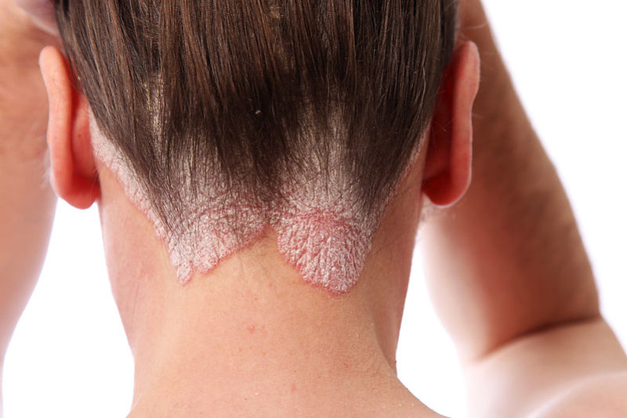
Definición y epidemiología
Enfermedad inflamatoria crónica sistémica inmunomediada¹⁻³
Afecta 2-4% de la población mundial
Aparece a cualquier edad, siendo más frecuente en adultos jóvenes
Impacto significativo en la calidad de vida
El MAP desempeña papel CLAVE en el manejo
1. Menter A, Strober BE, Kaplan DH, et al. Joint AAD-NPF guidelines of care for the management and treatment of psoriasis with biologics. J Am Acad Dermatol. 2019;80(4):1029-72. doi:10.1016/j.jaad.2018.11.057. 2. Elmets CA, Leonardi CL, Davis DMR, et al. Joint AAD-NPF guidelines of care for the management and treatment of psoriasis with awareness and attention to comorbidities. J Am Acad Dermatol. 2019;80(4):1073-1113. doi:10.1016/j.jaad.2018.11.058. 3. Garner KK, Hoy KDS, Carpenter AM. Psoriasis: recognition and management strategies. Am Fam Physician. 2023;108(6):562-73. 4. Vičić M, Kaštelan M, Brajac I, Sotošek V, Massari LP. Current concepts of psoriasis immunopathogenesis. Int J Mol Sci. 2021;22(21):11574. doi:10.3390/ijms222111574. 5. Parisi R, Iskandar IYK, Kontopantelis E, et al. National, regional, and worldwide epidemiology of psoriasis: systematic analysis and modelling study. BMJ. 2020;369doi:10.1136/bmj.m1590. 6. Eder L, Widdifield J, Rosen CF, et al. Trends in the prevalence and incidence of psoriasis and psoriatic arthritis in Ontario, Canada: a population-based study. Arthritis Care Res (Hoboken). 2019;71(8):1084-91. doi:10.1002/acr.23743. 7. Damiani G, Bragazzi NL, Karimkhani Aksut C, et al. The global, regional, and national burden of psoriasis: results and insights from the Global Burden of Disease 2019 study. Front Med (Lausanne). 2021;8:743180. doi:10.3389/fmed.2021.743180.
Notes:
Definición, incidencia y prevalencia de psoriasis
La psoriasis es una enfermedad inflamatoria crónica de la piel y sistémica, mediada por el sistema inmunológico. Se caracteriza por la presencia de placas eritematosas bien delimitadas con escamas plateadas, comúnmente localizadas en el cuero cabelludo, codos, rodillas y región presacral, aunque puede afectar cualquier área de la piel, incluyendo palmas, plantas, uñas y genitales. La psoriasis puede presentarse en varias formas, siendo la más común la psoriasis en placas.^{[1-3]}
Incidencia y prevalencia ^{[3-7]}
Afecta aproximadamente al 2-4% de la población mundial. En los Estados Unidos, la prevalencia es del 3.2% de la población, incluyendo el 1% de los niños.
A nivel global, la prevalencia varía significativamente según la región geográfica, siendo más alta en países de altos ingresos y en regiones con poblaciones más envejecidas. P. ej., en Ontario, Canadá, la prevalencia ajustada por edad y sexo aumentó de 1,74 % a 2,32 % entre el 2000 y el 2015. La incidencia global en 2019 fue de 57,8 por 100.000 personas.
Referencias bibliográficas
Menter A, Strober BE, Kaplan DH, et al. Joint AAD-NPF guidelines of care for the management and treatment of psoriasis with biologics. J Am Acad Dermatol. 2019;80(4):1029-72. doi:10.1016/j.jaad.2018.11.057.
Elmets CA, Leonardi CL, Davis DMR, et al. Joint AAD-NPF guidelines of care for the management and treatment of psoriasis with awareness and attention to comorbidities. J Am Acad Dermatol. 2019;80(4):1073-1113. doi:10.1016/j.jaad.2018.11.058.
Garner KK, Hoy KDS, Carpenter AM. Psoriasis: recognition and management strategies. Am Fam Physician. 2023;108(6):562-73.
Vičić M, Kaštelan M, Brajac I, Sotošek V, Massari LP. Current concepts of psoriasis immunopathogenesis. Int J Mol Sci. 2021;22(21):11574. doi:10.3390/ijms222111574.
Parisi R, Iskandar IYK, Kontopantelis E, et al. National, regional, and worldwide epidemiology of psoriasis: systematic analysis and modelling study. BMJ. 2020;369doi:10.1136/bmj.m1590.
Eder L, Widdifield J, Rosen CF, et al. Trends in the prevalence and incidence of psoriasis and psoriatic arthritis in Ontario, Canada: a population-based study. Arthritis Care Res (Hoboken). 2019;71(8):1084-91. doi:10.1002/acr.23743.
Damiani G, Bragazzi NL, Karimkhani Aksut C, et al. The global, regional, and national burden of psoriasis: results and insights from the Global Burden of Disease 2019 study. Front Med (Lausanne). 2021;8:743180. doi:10.3389/fmed.2021.743180.
4

Slide 5
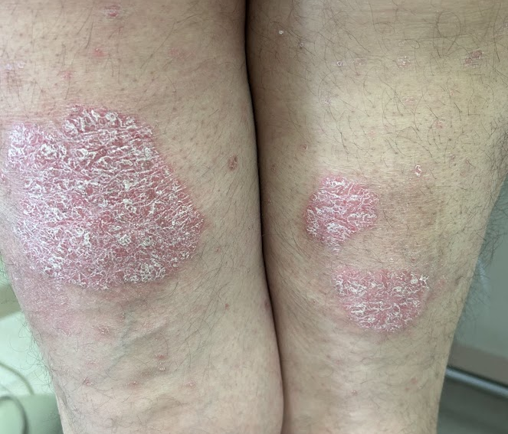
Diagnóstico
Clínico
Lesiones características: placas eritematosas, de bordes bien definidos y descamación plateada
Fenómeno de Koebner
Localizaciones características
Luna Cerón E, Flores Camargo AA, Bonilla Hernández R, Vichi Lima LJ, Gómez Gutiérrez AK. Abordaje diagnóstico y manejo de psoriasis en atención primaria. Aten Fam. 2021;28(1):54-61. doi:10.22201/fm.14058871p.2021.1.77662.
Notes:
5

Slide 6
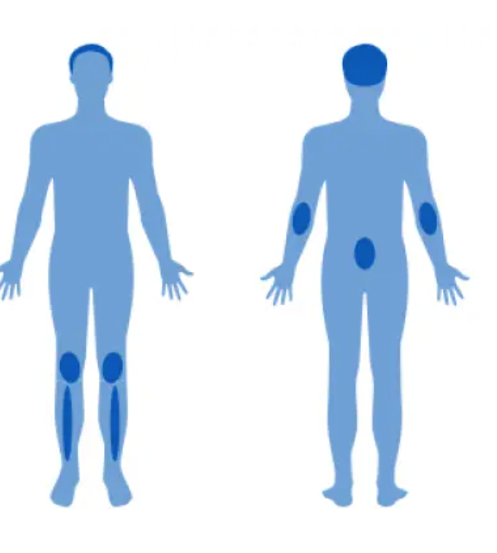
Localización de la psoriasis
Uñas: Es común. Múltiples manifestaciones.^{[1,2,5]}
Cuero cabelludo: Hasta el 80% y puede extenderse a la frente, la parte posterior del cuello y alrededor de las orejas.^{[1-3]}
Palmoplantar: Puede ser dolorosa y afectar QoL.^{[1-3]}
Codos y rodillas
Pliegues (inversa): Se presenta en áreas como las axilas, la ingle, debajo de los senos y otras áreas intertriginosas.^{[6]}
Región lumbosacra y glúteos
Genitales: Hasta el 60% de los pacientes.^{[1-3]}
Tronco y extremidades
Ombligo
1. Peh WC, Ng KH. Preparing the References. Singapore Med J. 2009;50(7):659-61; quiz 662. 2. No authors listed. Uniform Requirements for Manuscripts Submitted to Biomedical Journals. International Committee of Medical Journal Editors. JAMA. 1997;277(11):927-34. 3. Salvagno GL, Lippi G, Montagnana M, Guidi GC. Standards of Practice and Uniformity in References Style. Clin Chem Lab Med. 2008;46(4):437-8. doi:10.1515/CCLM.2008.114. 4. No authors listed. Uniform Requirements for Manuscripts Submitted to Biomedical Journals. International Committee of Medical Journal Editors. JAMA. 1993;269(17):2282-6. 5. Husain A, Repanshek Z, Singh M, et al. Consensus Guidelines for Digital Scholarship in Academic Promotion. West J Emerg Med. 2020;21(4):883-891. doi:10.5811/westjem.2020.4.46441. 6. Leone FT, Zhang Y, Evers-Casey S, et al. Initiating Pharmacologic Treatment in Tobacco-Dependent Adults. An Official American Thoracic Society Clinical Practice Guideline. Am J Respir Crit Care Med. 2020;202(2):e5-e31. doi:10.1164/rccm.202005-1982ST. 7. Hamilton B, Coops NC, Lokman K. Time Series Monitoring of Impervious Surfaces and Runoff Impacts in Metro Vancouver. Sci Total Environ. 2021;760:143873. doi:10.1016/j.scitotenv.2020.143873
Notes:
6

Slide 7
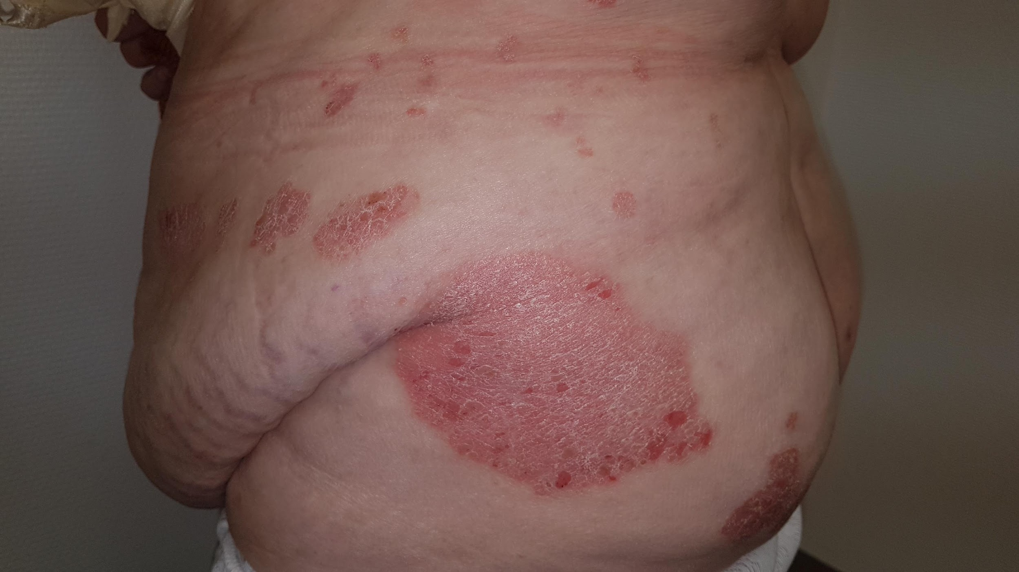
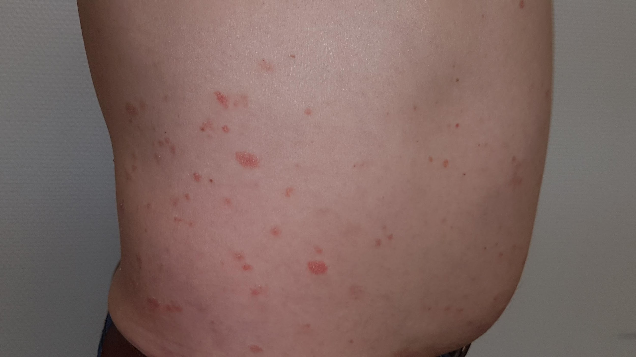
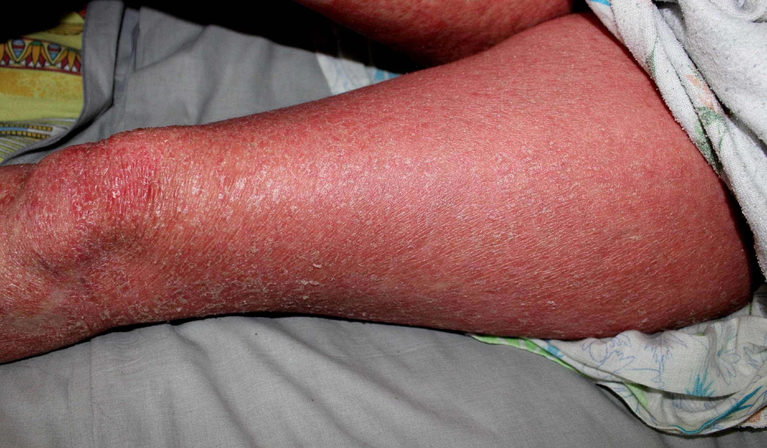
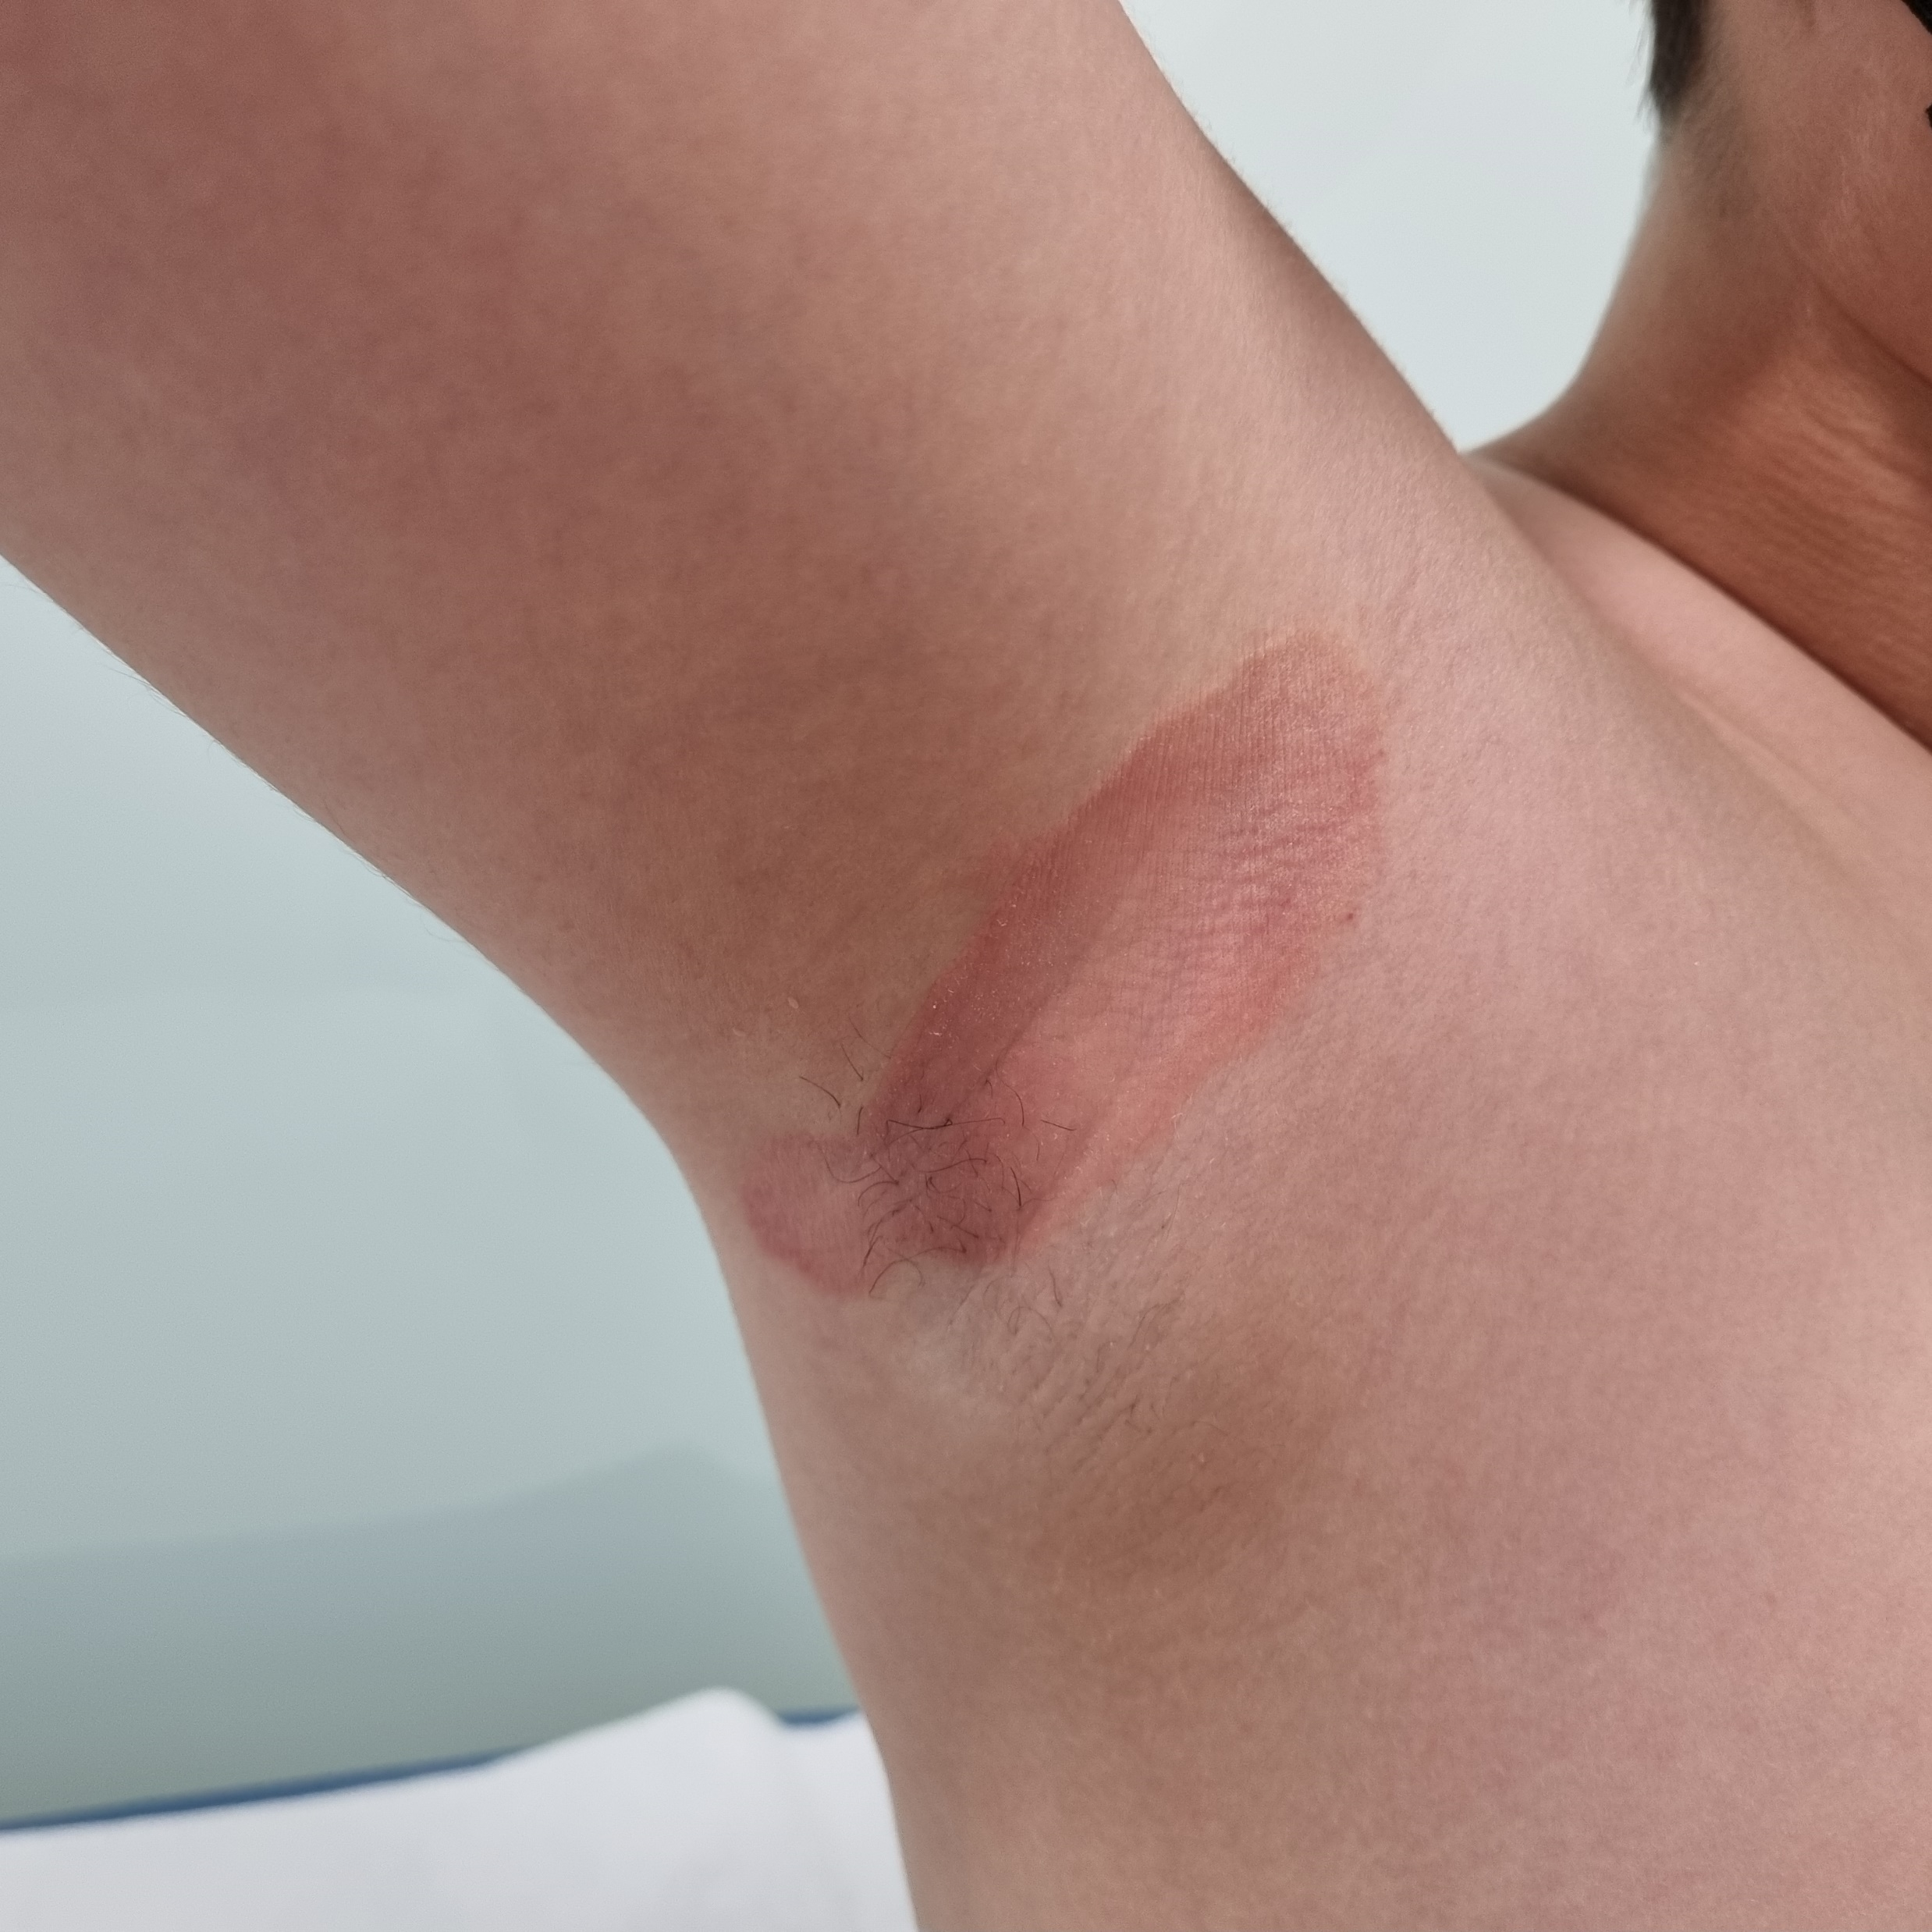
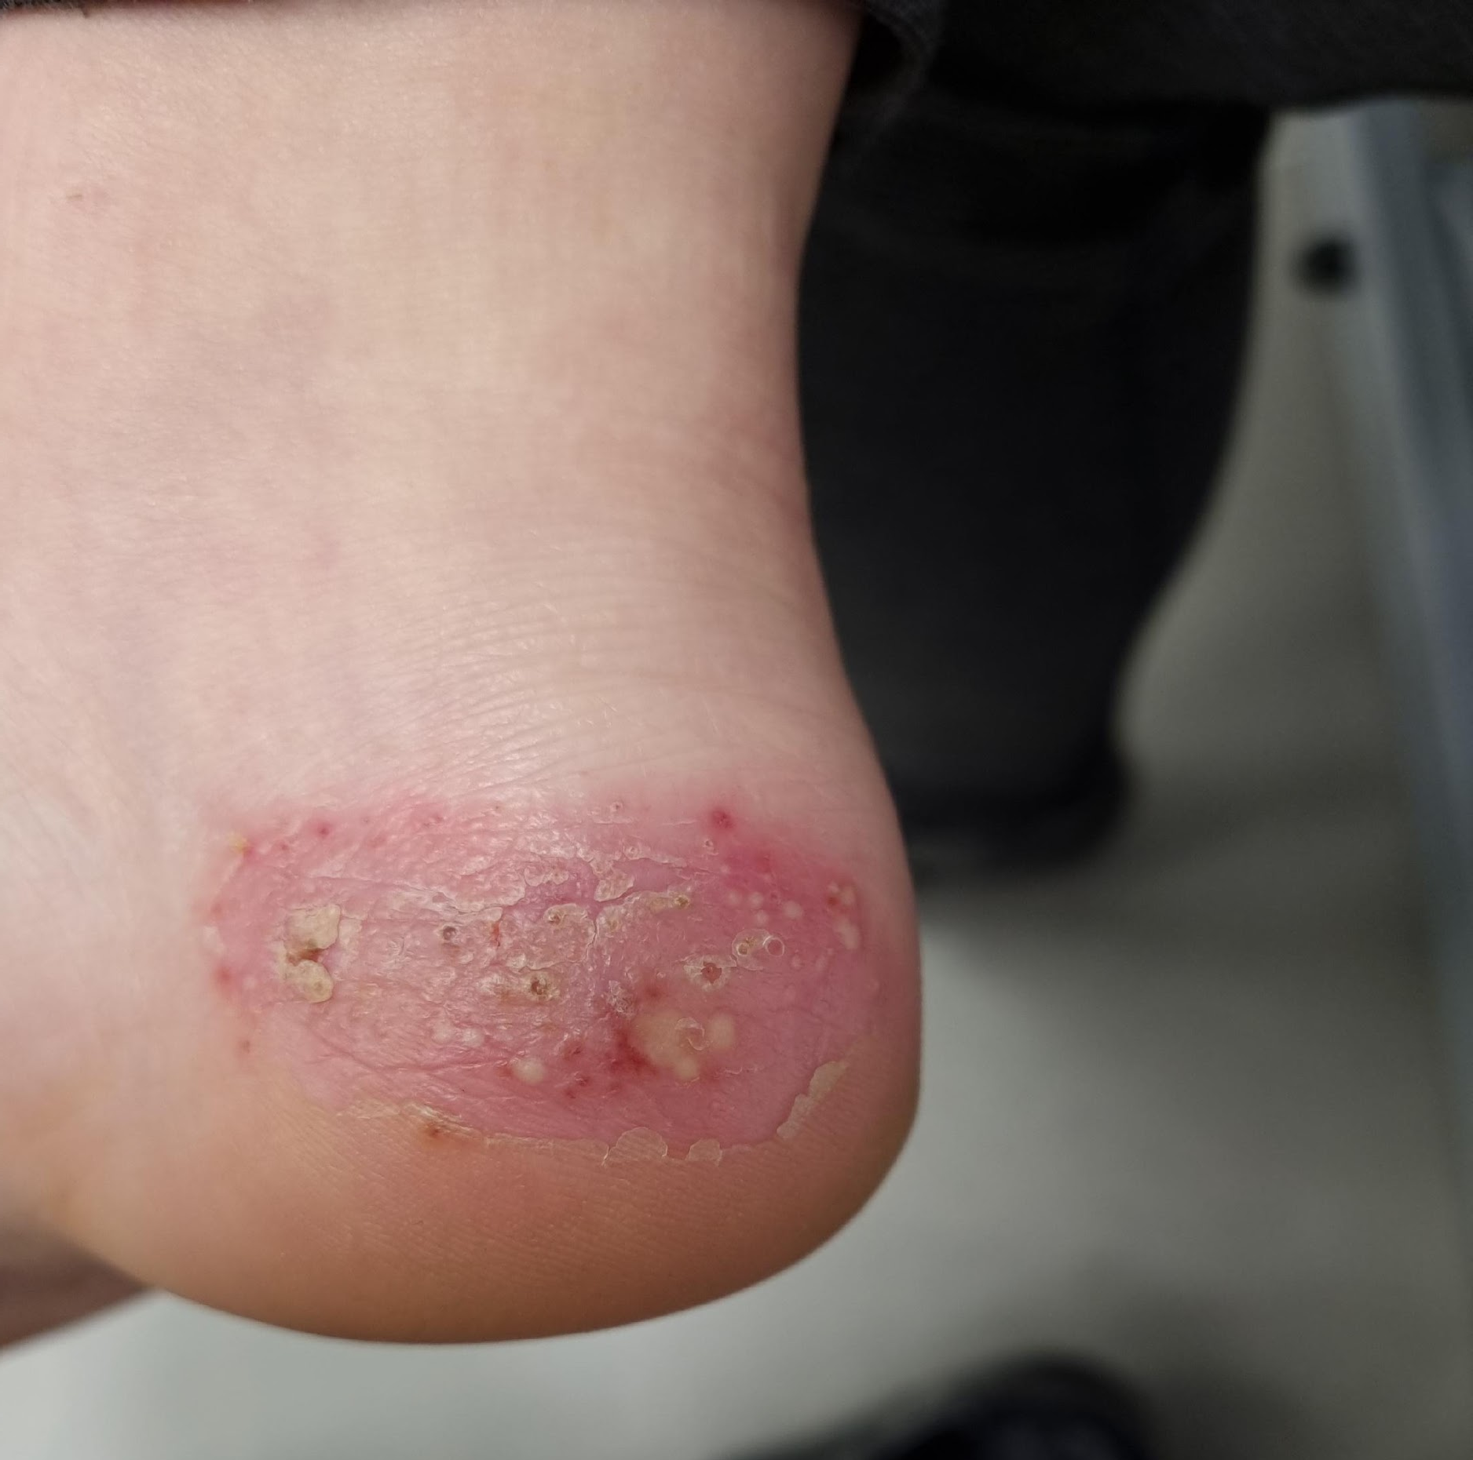
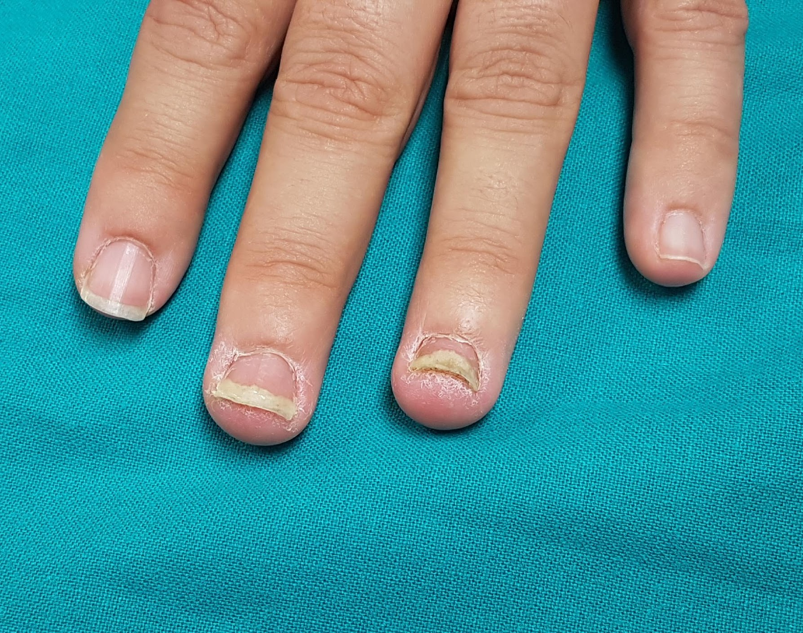
Tipos de psoriasis
Placas
Gotas
Psoriasis eritrodérmica
Inversa
Pustulosa
Onicopatía psoriásica
*Todos los pacientes han dado su consentimiento al uso de las imágenes
1. Garner KK, Hoy KDS, Carpenter AM. Psoriasis: recognition and management strategies. Am Fam Physician. 2023;108(6):562-73. 2. Raharja A, Mahil SK, Barker JN. Psoriasis: a brief overview. Clin Med (Lond). 2021;21(3):170-3. doi:10.7861/clinmed.2021-0257. 3. Raychaudhuri SK, Maverakis E, Raychaudhuri SP. Diagnosis and classification of psoriasis. Autoimmun Rev. 2014;13(4-5):490-5. doi:10.1016/j.autrev.2014.01.008. 4. Yang SF, Lin MH, Chou PC, et al. Genetics of generalized pustular psoriasis: current understanding and implications for future therapeutics. Genes. 2023;14(6):1297. doi:10.3390/genes14061297. 5. Twelves S, Mostafa A, Dand N, et al. Clinical and genetic differences between pustular psoriasis subtypes. J Allergy Clin Immunol. 2019;143(3):1021-6. doi:10.1016/j.jaci.2018.06.038. 6. Weigle N, McBane S. Psoriasis. Am Fam Physician. 2013;87(9):626-33.
Notes:
TIPOS DE PSORIASIS
La psoriasis se presenta en varias formas clínicas, cada una con características distintivas:
1. Psoriasis en placas: Es la forma más común, afectando al 90% de los adultos con psoriasis. Se caracteriza por placas eritematosas bien delimitadas con escamas plateadas.^{[1-2]}
2. Psoriasis guttata: Se presenta como pequeñas lesiones en forma de gota, generalmente desencadenadas por infecciones estreptocócicas, puede plantear dificultades en diagnostico y confundirse con pitiriasis rosada, liquen plano.^{[2-3]}
3. Psoriasis pustulosa: Incluye subtipos como la psoriasis pustulosa generalizada (GPP) y la pustulosis palmoplantar. Se caracteriza por la presencia de pústulas estériles llenas de neutrófilos.^{[4-5]}
4. Psoriasis eritrodérmica: Es una forma grave que afecta la mayor parte de la superficie corporal, causando enrojecimiento y descamación generalizada.^{[2][6]}
5. Psoriasis inversa: Afecta los pliegues cutáneos como las axilas, ingles y debajo de los senos, presentando lesiones eritematosas sin escamas.^{[2][6]}
6. Psoriasis ungueal: Afecta las uñas, causando cambios como pitting, onicólisis y decoloración.[1-2] Descartar Apso lo más común es oligoartritis asimétrica de pequeñas articulaciones IF y metatarsofalángicas
Se diferencia de las onicomicosis porque estas generalmente afectan 1 sola uña. La psoriasis varias
Referencias bibliográficas
Garner KK, Hoy KDS, Carpenter AM. Psoriasis: recognition and management strategies. Am Fam Physician. 2023;108(6):562-73.
Raharja A, Mahil SK, Barker JN. Psoriasis: a brief overview. Clin Med (Lond). 2021;21(3):170-3. doi:10.7861/clinmed.2021-0257.
Raychaudhuri SK, Maverakis E, Raychaudhuri SP. Diagnosis and classification of psoriasis. Autoimmun Rev. 2014;13(4-5):490-5. doi:10.1016/j.autrev.2014.01.008.
Yang SF, Lin MH, Chou PC, et al. Genetics of generalized pustular psoriasis: current understanding and implications for future therapeutics. Genes. 2023;14(6):1297. doi:10.3390/genes14061297.
Twelves S, Mostafa A, Dand N, et al. Clinical and genetic differences between pustular psoriasis subtypes. J Allergy Clin Immunol. 2019;143(3):1021-6. doi:10.1016/j.jaci.2018.06.038.
Weigle N, McBane S. Psoriasis. Am Fam Physician. 2013;87(9):626-33.
7

Slide 8
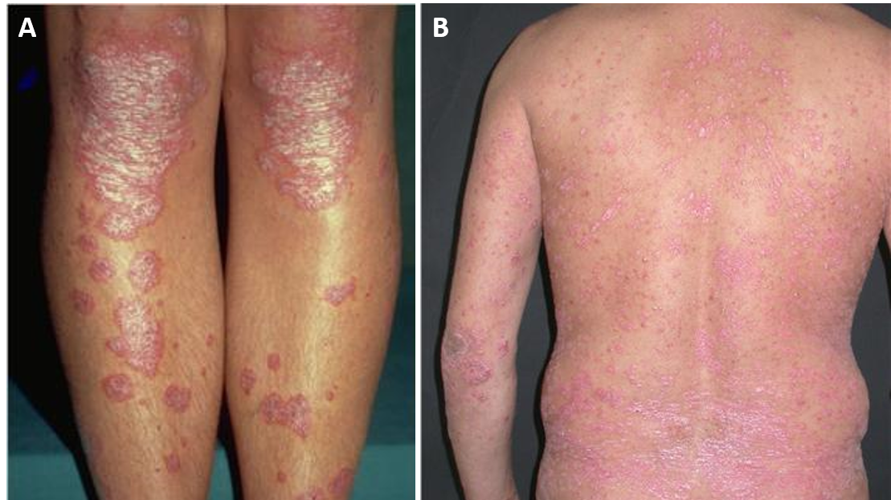
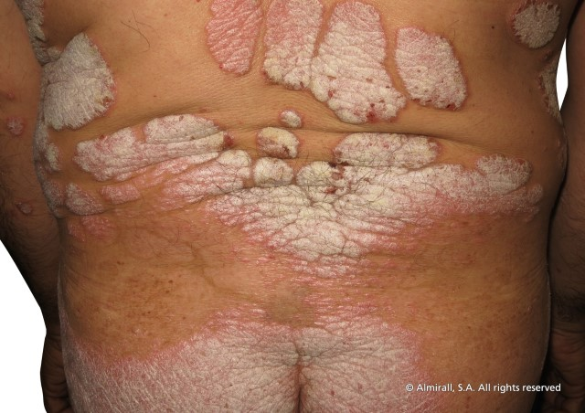
Psoriasis en Placas
90 % de los pacientes con psoriasis
Placas redondas u ovaladas, secas, bien delimitadas, con escamas blanco-plateadas
Afecta a cualquier parte del cuerpo, en general se distribuye de forma SIMÉTRICA en codos y rodillas
Es común la afectación de cuero cabelludo y uñas
En placas​
Prurito y dolor
En ocasiones fisuras y sangrado
Psoriasis vulgar
Fuente: adaptado de National Psoriasis Foundation. 2017. https://www.psoriasis.org/ (consultado en noviembre de 2017).
Fuente: adaptado de Diagnosis and classification of psoriasis. Autoimmunity Reviews 2014;13:490-5.
Fuente: adaptado de A brief summary of clinical types of psoriasis. North Clin Istanb 2016;3(1):79-82.
Notes:
8

Slide 9
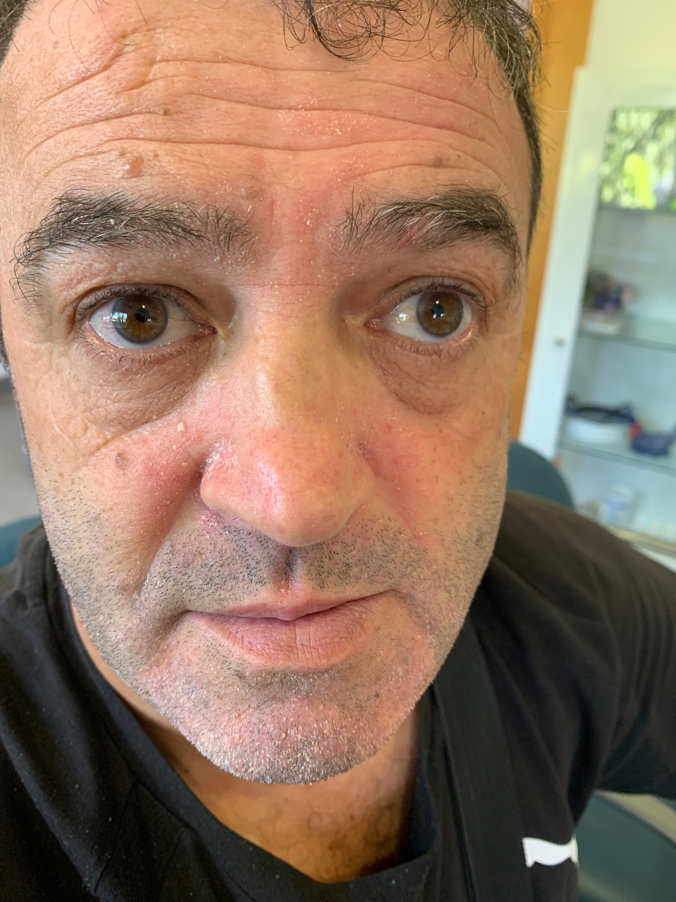
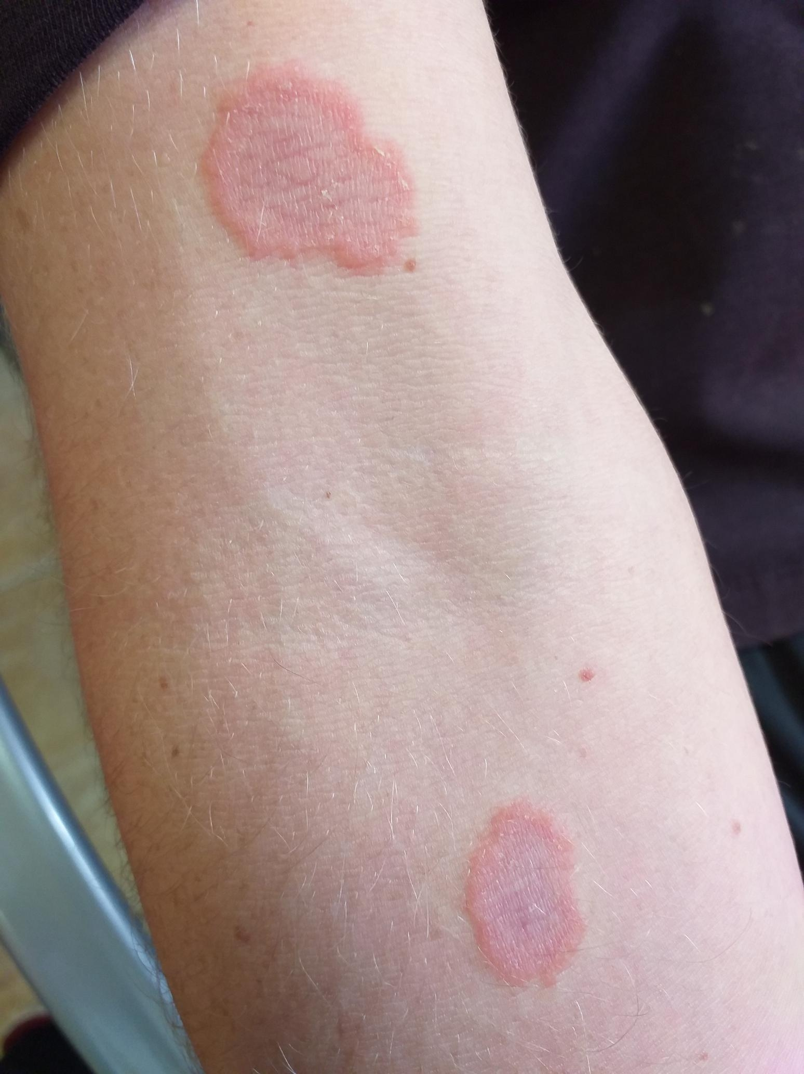
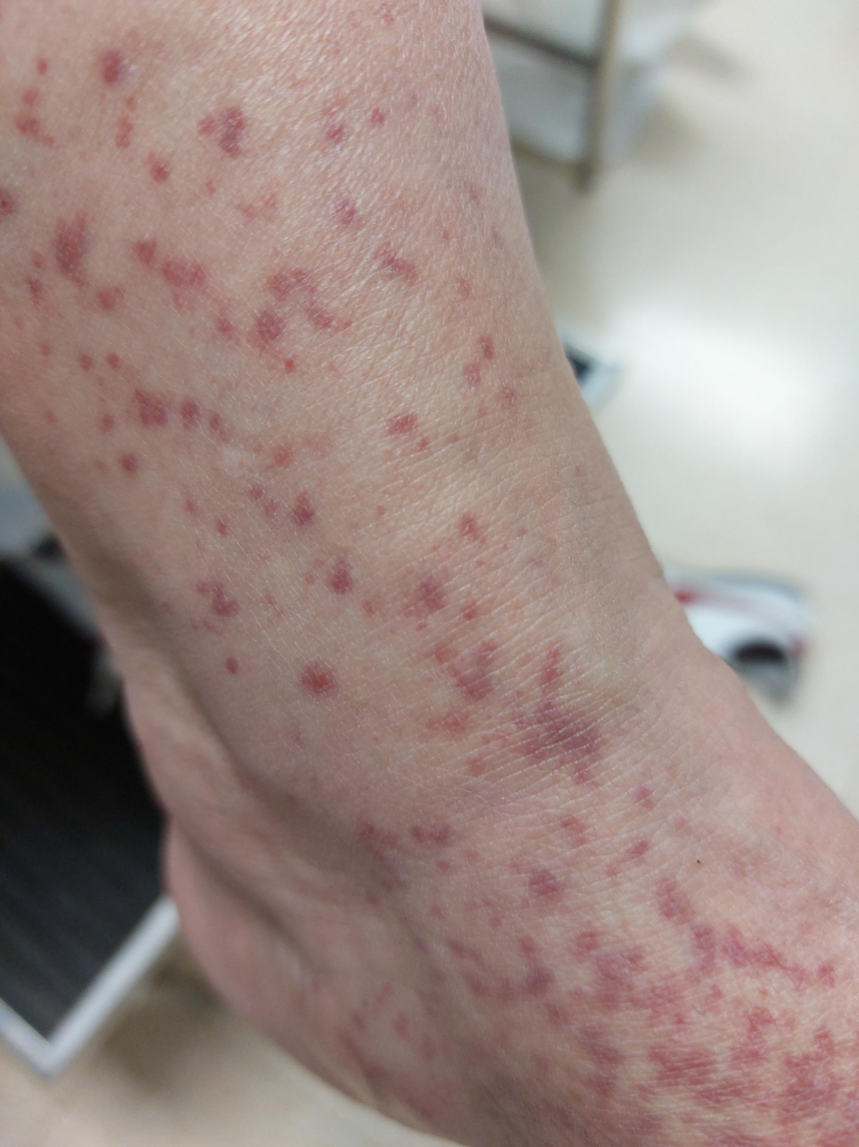
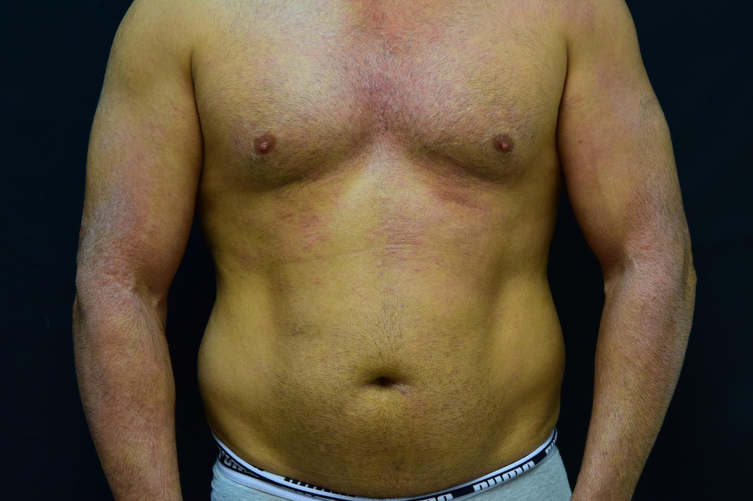
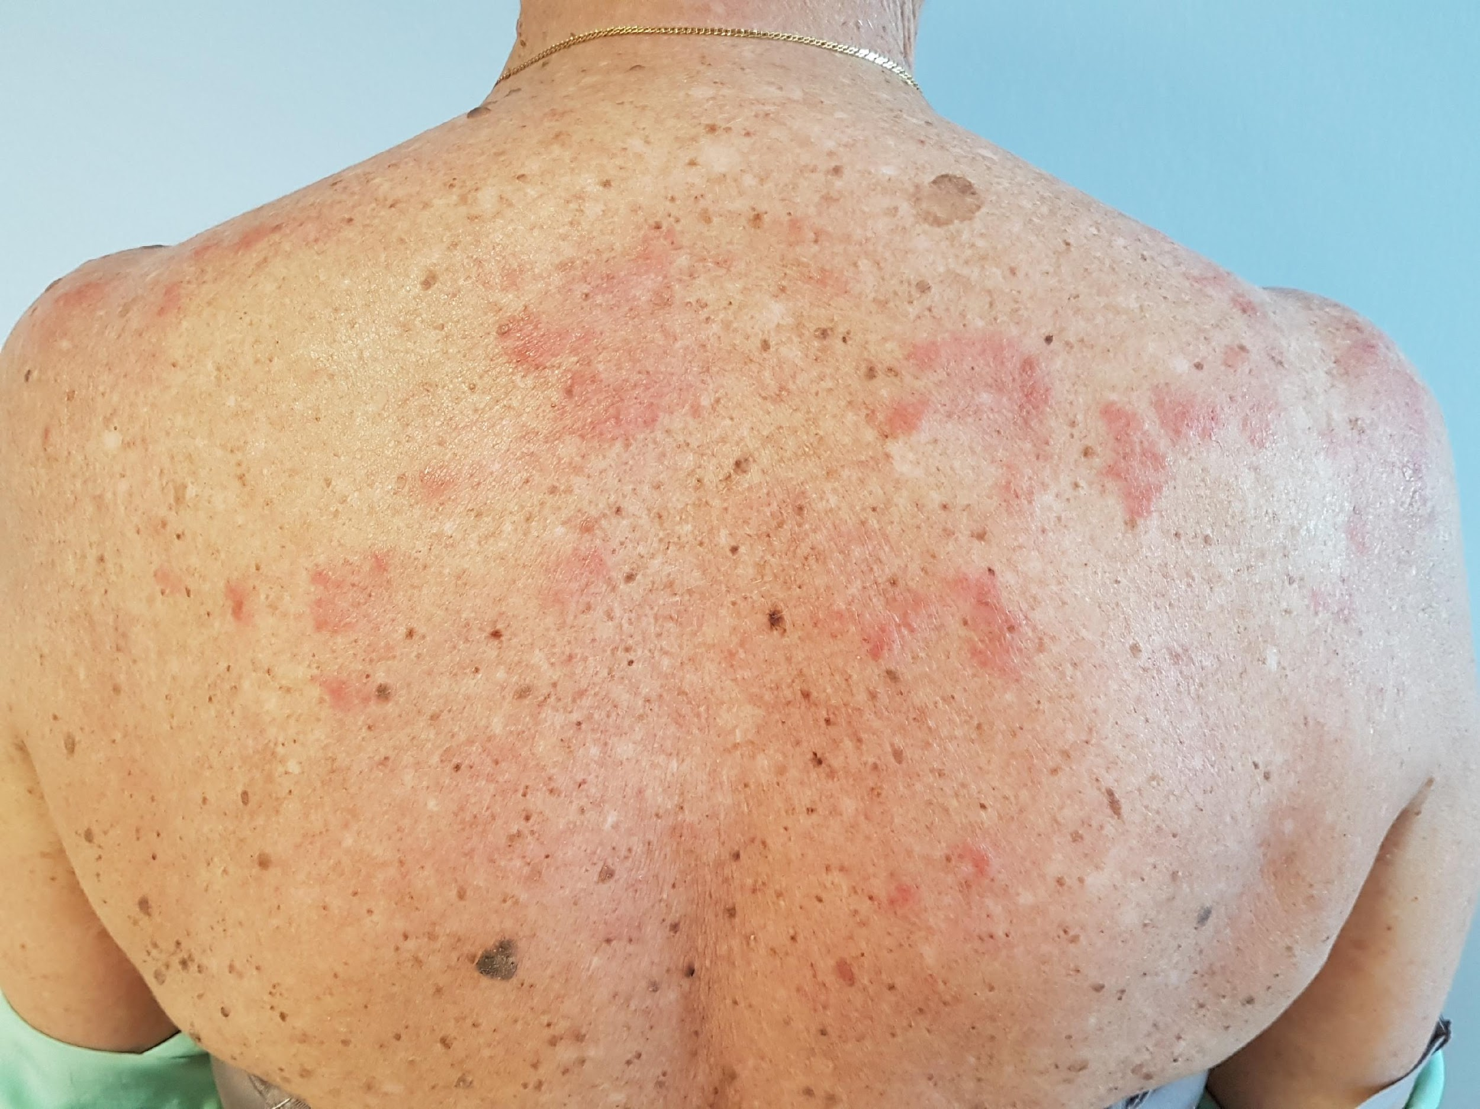
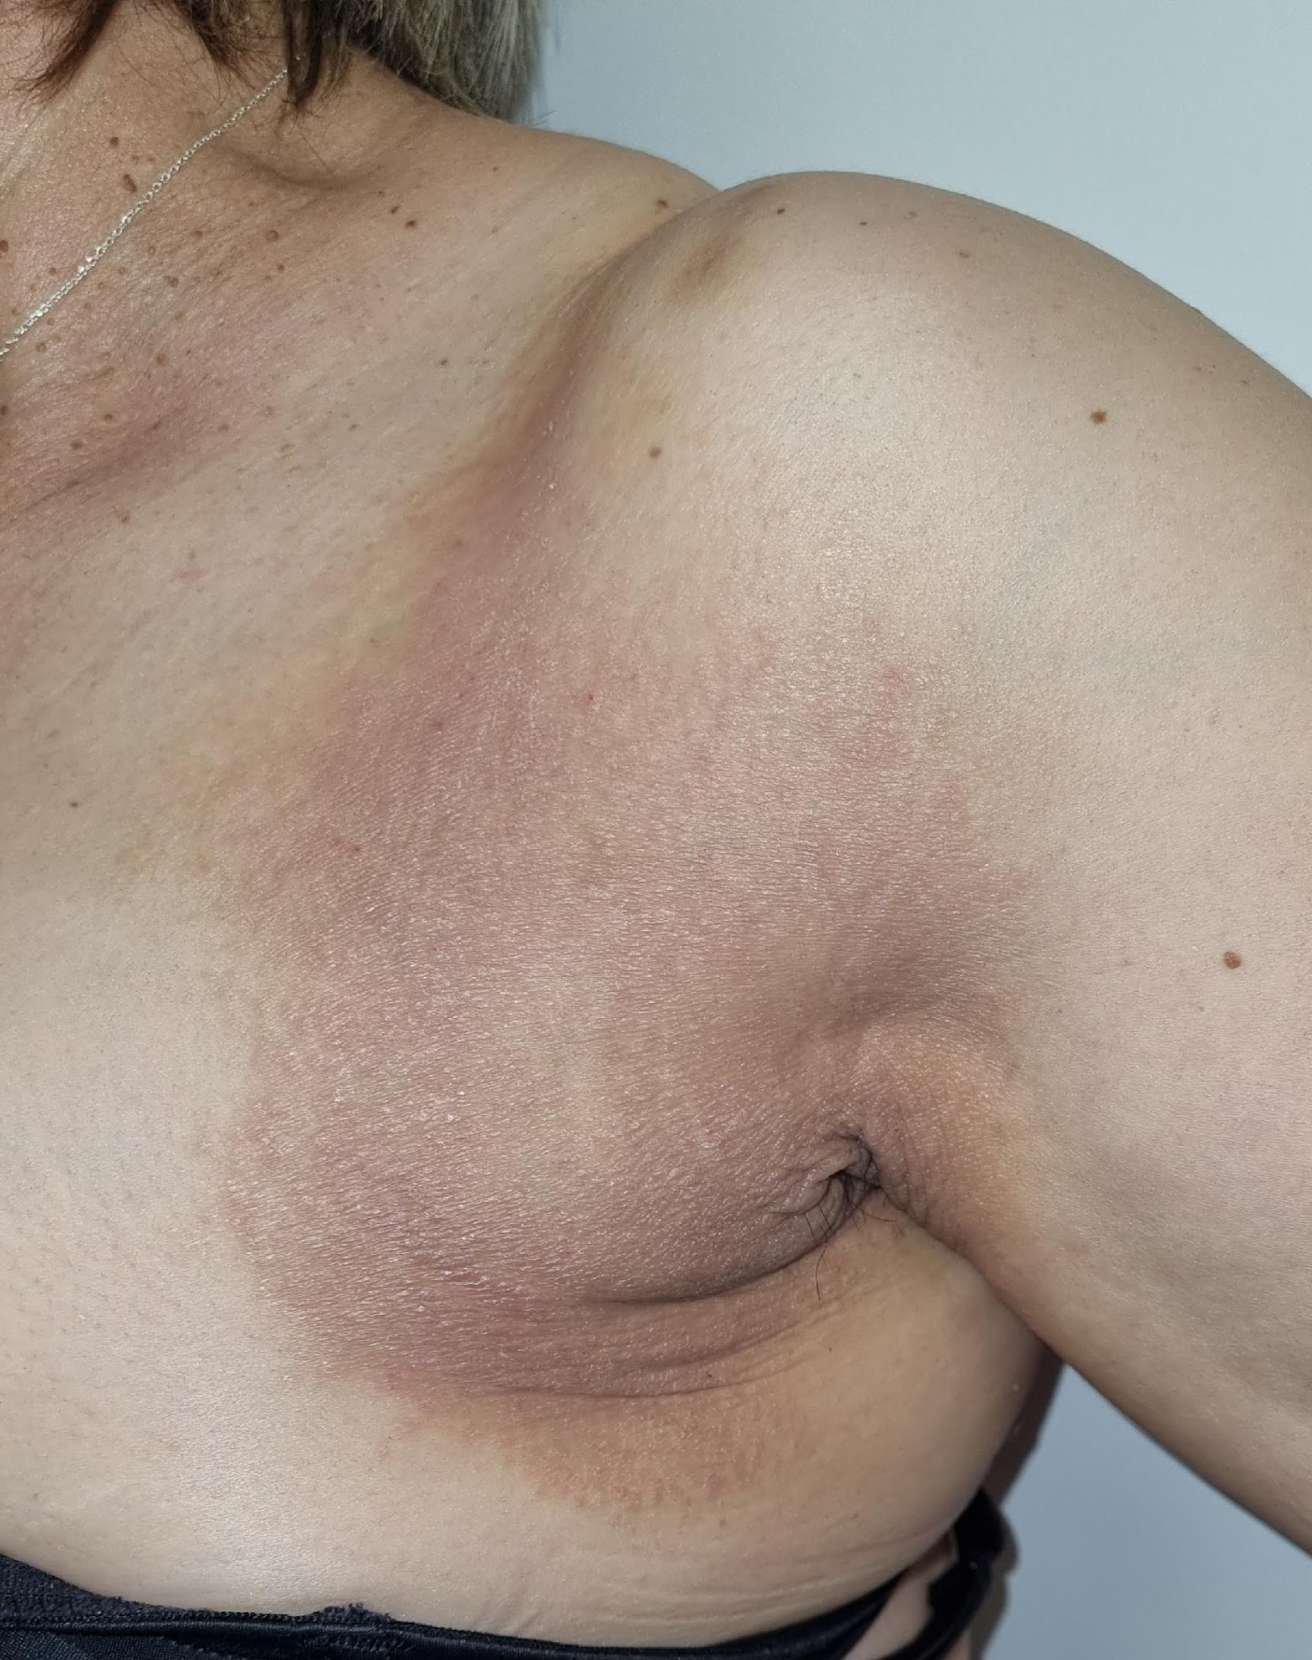
Diagnostico diferencial de la psoriasis
Dermatitis seborreica
Tinea corporis
Liquen plano
Dermatitis atópica
BIOPSIA, CULTIVOS
Dermatitis de contacto
Lupus
*Todos los pacientes han dado su consentimiento al uso de las imágenes
1. Gisondi P, Bellinato F, Girolomoni G. Topographic differential diagnosis of chronic plaque psoriasis: challenges and tricks. J Clin Med. 2020;9(11). doi:10.3390/jcm9113594.
Notes:
Condiciones dermatológicas que pueden presentar características clínicas similares:
1. Dermatitis seborreica: Se presenta con escamas grasosas y amarillentas, principalmente en el cuero cabelludo, cara y áreas intertriginosas (áreas seborreicas).
. A diferencia de la psoriasis, las escamas son más grasosas y menos adherentes.
2. Tinea corporis: Infecciones fúngicas que pueden imitar la psoriasis con placas eritematosas y escamosas. bordes activos con centro más claro.
La confirmación se realiza mediante cultivo de hongos o examen con KOH.
3. Lupus eritematoso cutáneo: Puede presentar placas eritematosas y escamosas, especialmente en áreas expuestas al sol. La biopsia y los estudios serológicos son útiles para el diagnóstico.
4. Liquen plano: Se caracteriza por pápulas planas, poligonales y pruriginosas, a menudo con una distribución simétrica. La dermatoscopia y la biopsia pueden ayudar a diferenciarlo de la psoriasis.
5. Dermatitis atópica: Se presenta con placas eccematosas, pruriginosas y mal delimitadas, a menudo en áreas flexoras. La historia clínica y la distribución de las lesiones son claves para el diagnóstico.
6. Dermatitis de contacto: Puede presentar eritema y descamación en áreas expuestas a alérgenos o irritantes. La historia de exposición y las pruebas de parche son útiles para el diagnóstico.
En general los eccemas son más pruriginosos y las escamas son menos adherentes
Referencias bibliográficas
Gisondi P, Bellinato F, Girolomoni G. Topographic differential diagnosis of chronic plaque psoriasis: challenges and tricks. J Clin Med. 2020;9(11). doi:10.3390/jcm9113594.
9

Slide 10
PSORIASIS, UNA ENFERMEDAD SISTEMICA
2
Notes:
10

Slide 11
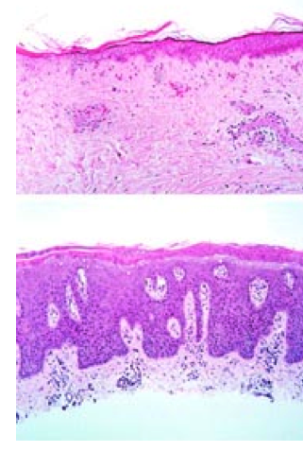
Histología de la placa de psoriasis
Comparando piel normal (arriba) con una placa de psoriasis (abajo), observamos:
Hiperproliferación de queratinocitos en la epidermis, que ocasiona:
Acantosis
Paraqueratosis
Infiltrado inflamatorio en la dermis
Fundamentalmente linfocitos
Dilatación vascular
Lowes MA, Bowcock AM, Krueger JG. Pathogenesis and therapy of psoriasis. Nature. 2007;445(7130):866–873. doi:10.1038/nature05663. Disponible en: https://www.uv.es/~vicalegr/CLindex/CLpsoriasis/psmo.htm

Slide 12
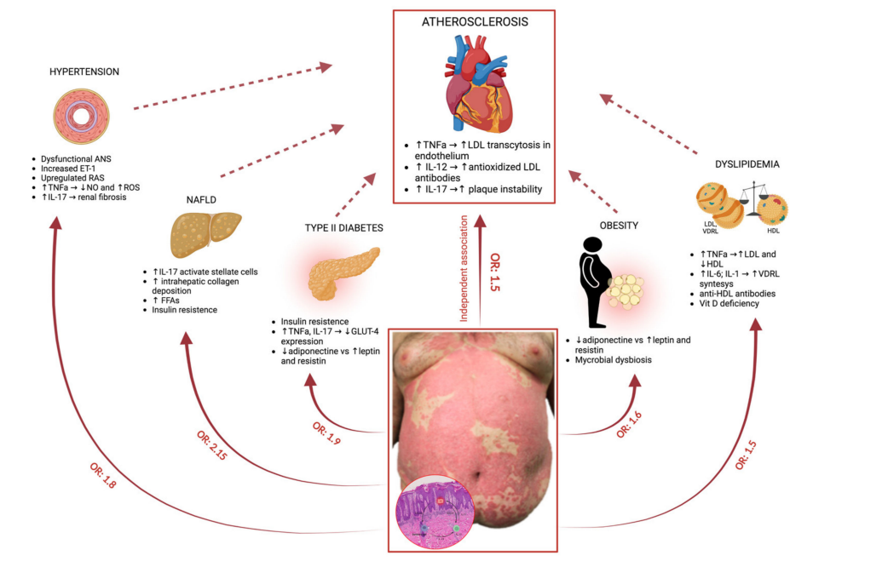
Papel de la psoriasis en el RCV
Piaserico S, et al. Psoriasis and Cardiometabolic Diseases: Shared Genetic and Molecular Pathways. Int J Mol Sci. 2022 Aug 13;23(16):9063. doi: 10.3390/ijms23169063.

Slide 13
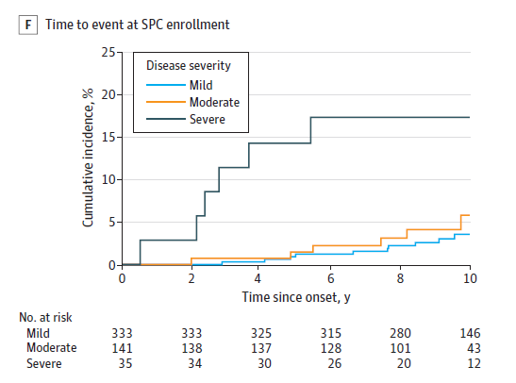
Tiempo hasta un evento cardiovascular categorizado por la severidad de la psoriasis
Svedbom A, et al. Skin Inflammation, Systemic Inflammation, and Cardiovascular Disease in Psoriasis. JAMA Dermatol. 2025 Jan 1;161(1):81-86. doi: 10.1001/jamadermatol.2024.4433.

Slide 14
Gestión del paciente con psoriasis
Dermatologist
El cardiólogo/reumatólogo pueden iniciar
el screening en ciertas situaciones
AP
Cardiologist
Rheumatologist
Lidera el screening y la gestión
Intervención del cardiólogo
en función de la complejidad
Multidisciplinary care models
Smith A, et al. Improving Cardiovascular Outcomes in the Psoriasis Cohort. Psoriasis and Cardiovascular Disease-Clinician Knowledge, Practice and Perceptions. Australas J Dermatol. 2025 Jun;66(4):e187-e196. doi: 10.1111/ajd.14436. Epub 2025 Feb 22.

Slide 15
TRATAMIENTO DE LA PSORIASIS LEVE / MODERADA
3
Notes:
15

Slide 16
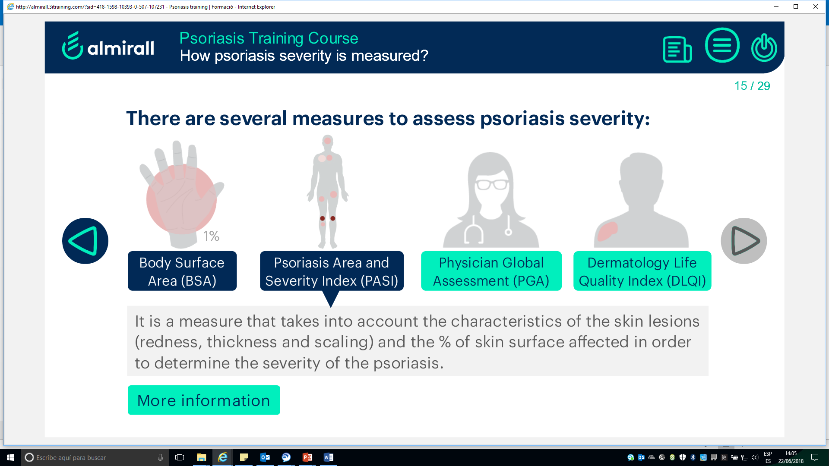
Evaluación de la gravedad de la psoriasis
BSA
Superficie corporal afectada
PASI
Índice de gravedad y área de la psoriasis
PGA
Evaluación global del médico
DLQI
Índice de calidad
de vida dermatológica
Estimación de la extensión de la superficie corporal afectada (%)
Descamación, enrojecimiento, induración y extensión de las placas por región del cuerpo
Evaluación
global
del médico
Cuestionario del paciente para evaluar la calidad de vida
La regla del 10
0-100
0-72
0-4
0-30
Psoriasis grave: derivar a dermatología
10
10
10
Samarasekera EJ, et al. Psoriasis: guidance on assessment and referral. Clinical medicine (London, England) 2014;14(2):178-82

Slide 17



Tratamiento de la psoriasis
Psoriasis leve-moderada
Psoriasis moderada
Psoriasis moderada-grave
Psoriasis grave
Tratamiento tópico
Fototerapia
Tratamiento sistémico no biológico
Tratamiento sistémico biológico
Bewley A, Page B. Maximizing patient adherence for optimal outcomes in psoriasis. J Eur Acad Dermatol Venereol. 2011;25 Suppl 4:9-14. Pinter A, Green LJ, Selmer J, et al. A pooled analysis of randomized, controlled, phase 3 trials investigating the efficacy and safety of a novel, fixed dose calcipotriene and betamethasone dipropionate cream for the topical treatment of plaque psoriasis. J Eur Acad Dermatol Venereol. 2022;36(2):228–36.

Slide 18


Tratamiento Tópico de la psoriasis
Existen varias modalidades de tratamiento tópico para tratar la psoriasis:
Cremas hidratantes y emolientes
Inhibidores de la calcineurina
Preparaciones de alquitrán de hulla
Análogos de la vitamina A
Tratamiento tópico
Corticoesteroides
Cremas, pomadas, geles y espumas aplicados directamente sobre la piel
Los esteroides y los tratamientos tópicos a base de vitamina D pueden combinarse
Preparaciones de ditranol
Análogos de la vitamina D
Psoriasis Association. Psoriasis Treatments. Puede consultarse en: https://www.psoriasis-association.org.uk/psoriasis-and-treatments/treatments/from-a-gp

Slide 19
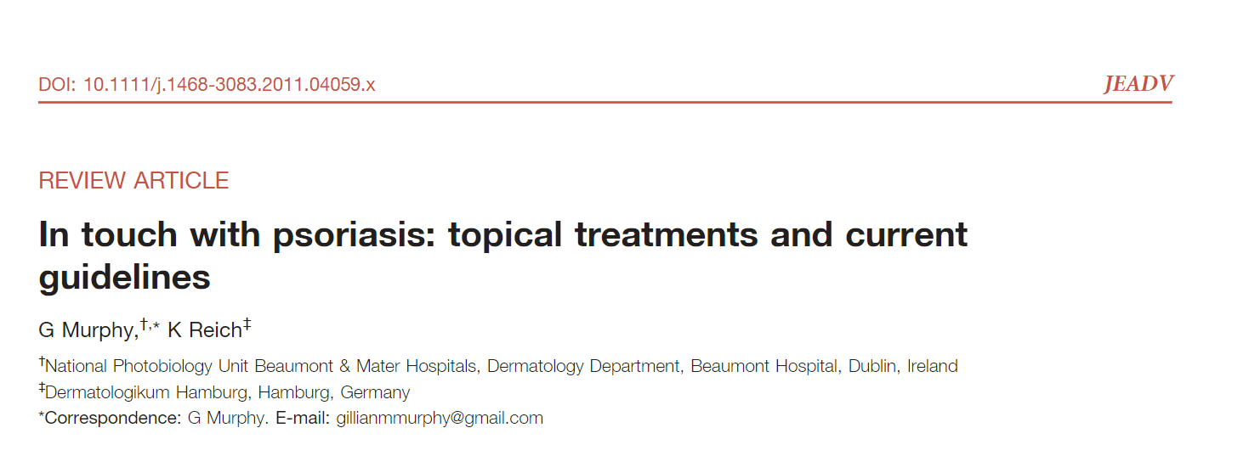
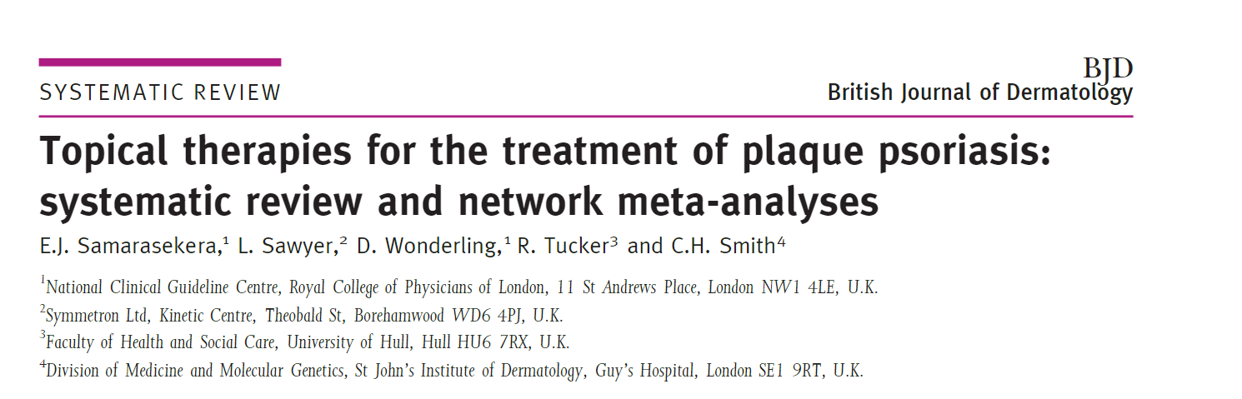
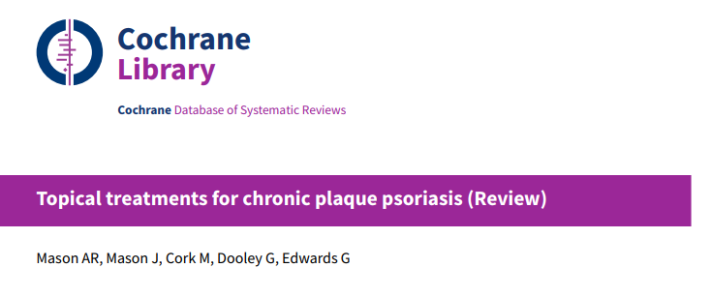
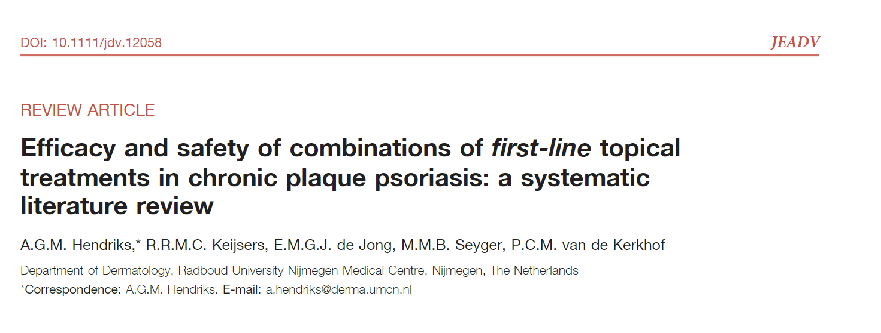
Calcipotriol/Dipropionato de Betametasona
Primera línea en el tratamiento tópico de la psoriasis
1. Megna M, Cinelli E, Camela E, et al. Calcipotriol/betamethasone dipropionate formulations for psoriasis: an overview of the options and efficacy data. Expert Rev Clin Immunol. 2020 Jun;16(6):599–620

Slide 20
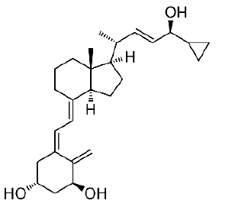
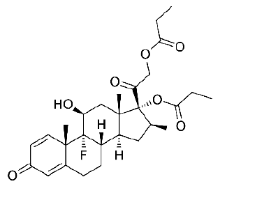
Calcipotriol/Dipropionato de Betametasona
Calcipotriol
Análogo de la vitamina D: se une al receptor de la vitamina D (queratinocitos y linfocitos)
Mecanismo de acción: modera las alteraciones de la proliferación epidérmica, la queratinización anómala y la angiogénesis de la psoriasis. También provoca un cambio de Th1 a Th2 y modula la respuesta inflamatoria (disminución de IL-1 e IL-6)
Dipropionato de betametasona
Esteroide de clase de potencia II-III: corticoide sintético fluorado
Mecanismo de acción: Su acción intranuclear regula los genes implicados en los procesos inflamatorios al inhibir la producción de citocinas (IL-1, IL-6, IL-8, TNF-α, IFN-γ incluidos)
Megna M, Cinelli E, Camela E, et al. Calcipotriol/betamethasone dipropionate formulations for psoriasis: an overview of the options and efficacy data. Expert Rev Clin Immunol. 2020 Jun;16(6):599–620.

Slide 21
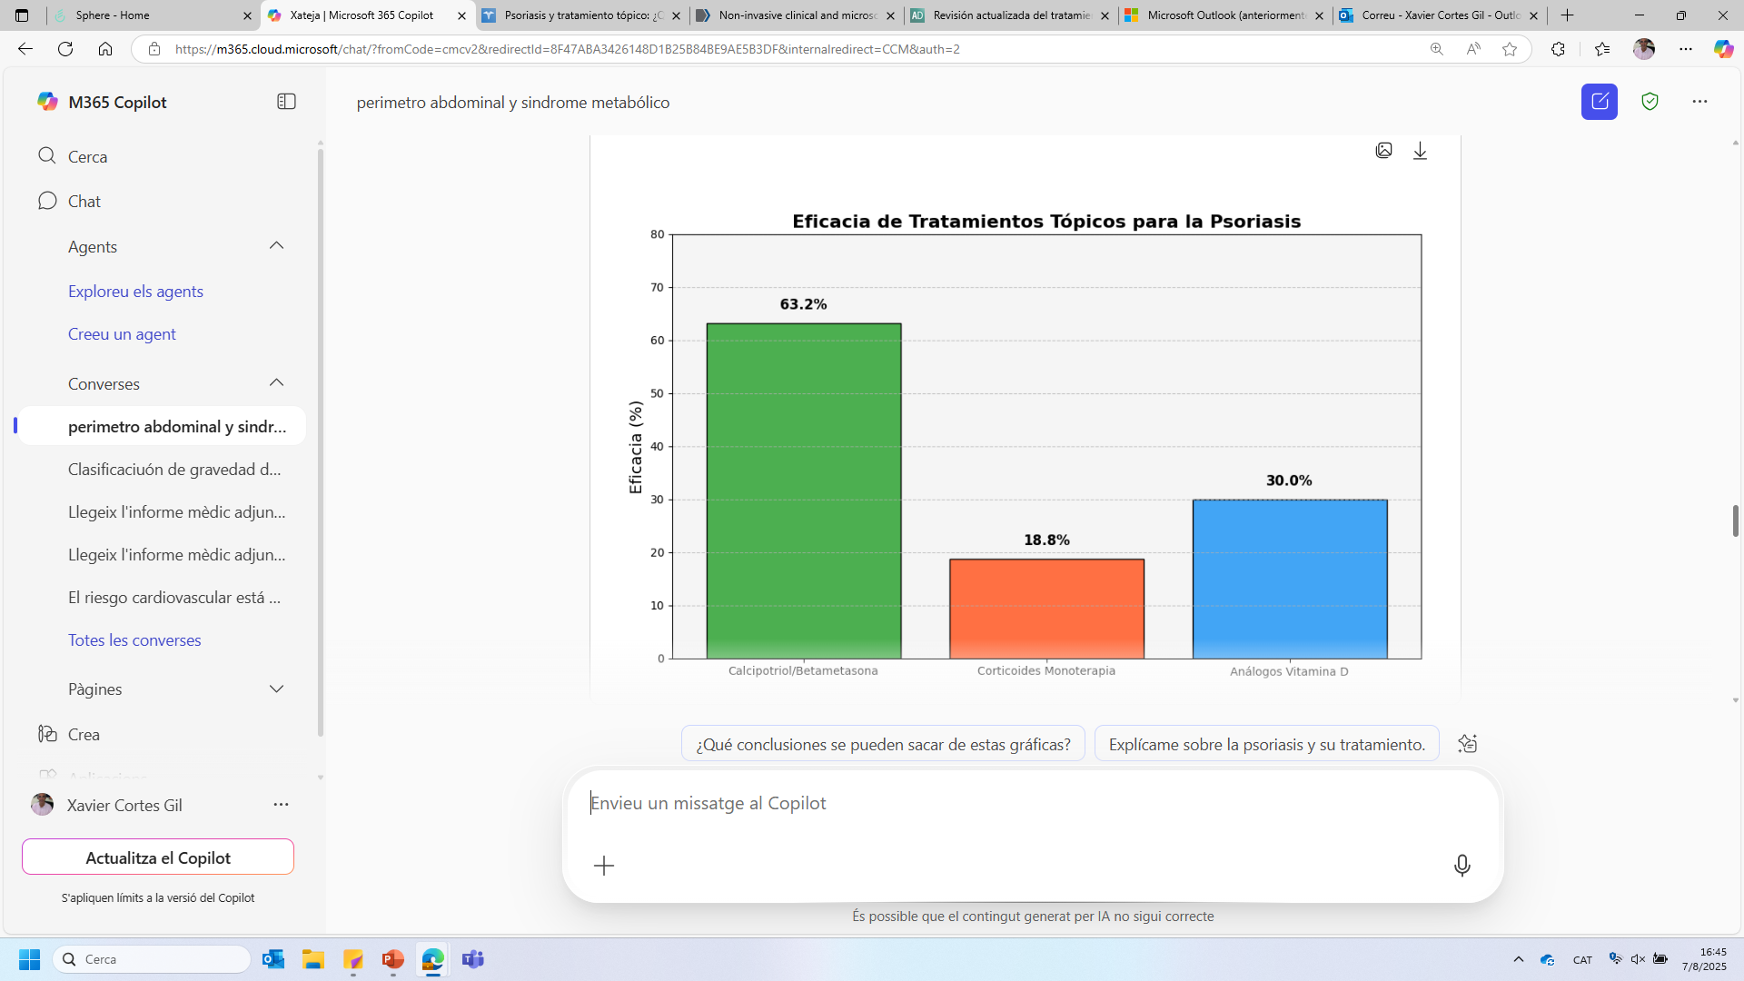
CAL/DPB vs corticoides en monoterapia
Proporción de respondedores por tratamiento*
CAL BDP CAL/BDP
CAL/BDP CAL BDP
* Se considera respondedores a los pacientes (6078 incluidos) que consiguen un PASI 75 a la semana 4
Resolución total o casi total de la placa a las 4 semanas
van de Kerkhof P, de Peuter R, Ryttov J, Jansen JP. Mixed treatment comparison of a two-compound formulation (TCF) product containing calcipotriol and betamethasone dipropionate with other topical treatments in psoriasis vulgaris. Curr Med Res Opin. 2011 Jan;27(1):225-38. Yélamos O, Alejo B, Ertekin SS, Villa-Crespo L, Zamora-Barquero Set al . Non-invasive clinical and microscopic evaluation of the response to treatment with clobetasol cream vs. calcipotriol/betamethasone dipropionate foam in mild to moderate plaque psoriasis: an investigator-initiated, phase IV, unicentric, open, randomized clinical trial. J Eur Acad Dermatol Venereol. 2021 Jan;35(1):143-149

Slide 22
WYNZORA Y LA TECNOLOGÍA PAD
4
Notes:
22

Slide 23






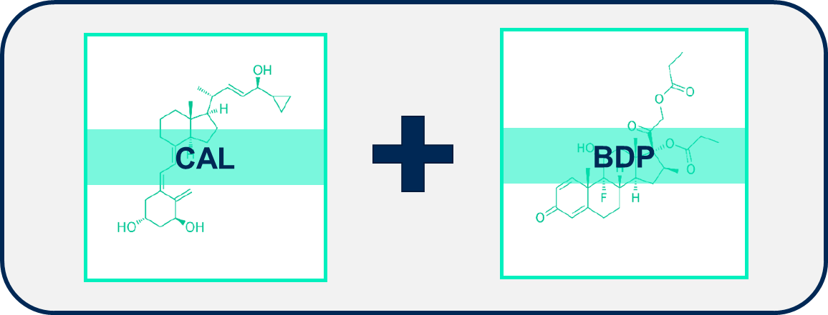

Formas galénicas tópicas
Formulaciones tópicas de CAL/BDP para el tratamiento de la psoriasis de leve a moderada
+ grasa
- agua
Espuma anhidra
Pomada
Oleogel
La primera y única formulación en crema acuosa^{1,2}
- grasa
+ agua
Crema
CAL/BDP: calcipotriol/betametasona dipropionato; PAD: dispersión de poliafrones.
1. Pinter A, Green LJ, Selmer J, et al. A pooled analysis of randomized, controlled, phase 3 trials investigating the efficacy and safety of a novel, fixed dose calcipotriene and betamethasone dipropionate cream for the topical treatment of plaque psoriasis. J Eur Acad Venereol. 2022;36(2):228-236. 2. Stein Gold L, Green LJ, Dhawan S, et al. A Phase 3, Randomized Trial Demonstrating the Improved Efficacy and Patient Acceptability of Fixed Dose Calcipotriene and Betamethasone Dipropionate Cream. J Drugs Dermatol. 2021;20(4):420-425.

Slide 24

Inestabilidad de CAL/BDP en una formulación acuosa
La combinación de CAL/BDP no es estable a largo plazo en ambientes acuosos, ya que CAL requiere condiciones básicas para mantener la estabilidad y BDP requiere condiciones ácidas¹:
CAL
Normalmente requiere un pH>8 para estabilidad. ²
Las primeras combinaciones fijas de CAL/BDP comercializadas se han restringido a formulaciones a base de aceite o parafina no acuosas.
BDP
Normalmente requiere un pH de 4-6 para estabilidad. ²
1. Pinter A, et al. A pooled analysis of randomized, controlled, phase 3 trials investigating the efficacy and safety of a novel, fixed dose calcipotriene and betamethasone dipropionate cream for the topical treatment of plaque psoriasis. J Eur Acad Dermatol Venereol. 2022; 36(2):228-236. 2. Simonsen L, et al. Development of a new formulation combining calcipotriol and betamethasone dipropionate in an ointment vehicle. Drug Dev Ind Pharm. 2004; 30(10):1095-1102.

Slide 25
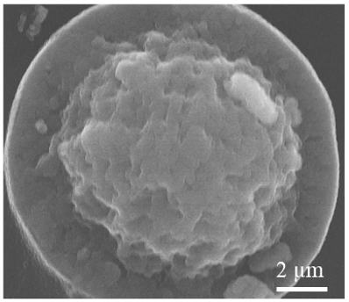
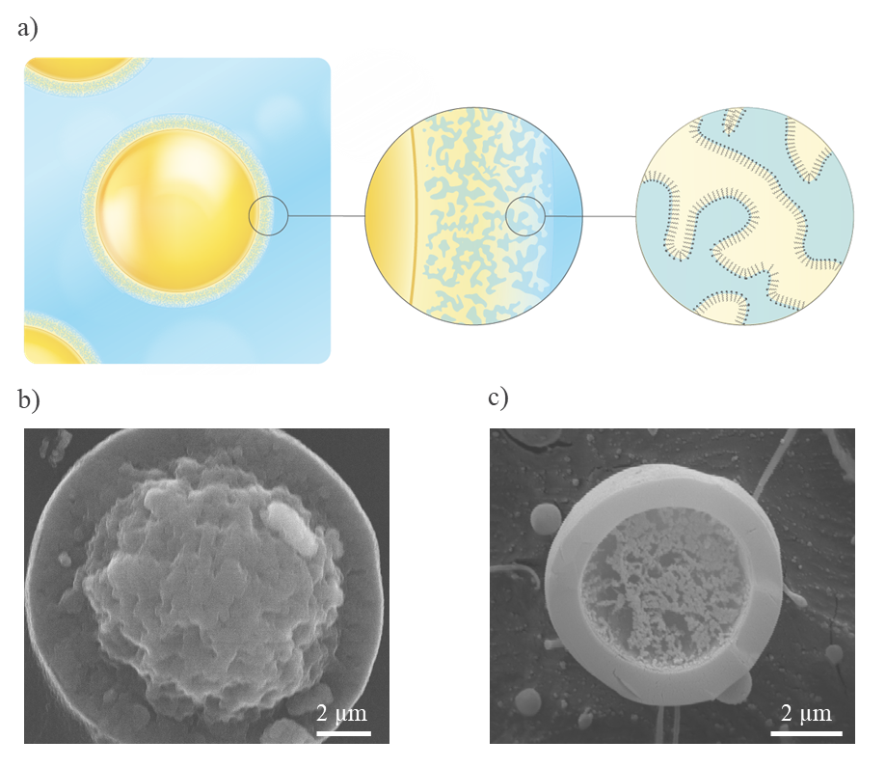
¿Qué es la tecnología PAD?
PAD = Poly-Aphron Dispersion
Las formulaciones de tecnología PAD son dispersiones de aceite en agua que consisten en gotas de aceite encapsuladas en una estructura de capa multimolecular que protege a las moléculas activas potencialmente inestables (solubilizadas en el aceite) de la degradación hidrolítica.¹⁻³
Cada gota de PAD:³
Núcleo Interno: disolvente no polar (ej: aceite farmacéutico) y API específica.
Estructura de concha multimolecular: tensioactivos, aceite y agua que estabilizan y separan el núcleo interno de la fase dispersa continua (por ejemplo, agua).
Water
Aceite +
API
Surfactantes
Aceite
Agua
Multi-molecular shell structure
Fuente: Praestegaard M, et al ³
Fuente: Praestegaard M, et al ³
API: active pharmaceutical ingredient; PAD: Poly-Aphron Dispersion.
1. Pinter A, et al. A pooled analysis of randomized, controlled, phase 3 trials investigating the efficacy and safety of a novel, fixed dose calcipotriene and betamethasone dipropionate cream for the topical treatment of plaque psoriasis. J Eur Acad Dermatol Venereol. 2022; 36(2):228-236. 2. Armstrong AW, et al. Pooled Analysis demonstrating superior patient- reported psoriasis treatment outcomes for Calcipotriene/ Betamethasone dipropionate cream versus suspension/gel. J Drugs Dermatol. 2022; 21(3):242-248. 3. Praestegaard M, et al. Polyaphron dispersion technology, a novel topical formulation and delivery system combining drug penetration, local tolerability and convenience of application. Dermatol Ther (Heidelb) 2022 doi: 10.1007/s13555-022-00794-y.

Slide 26
Tecnología PAD en la crema CAL/BDP
La crema CAL/BDP se ha desarrollado utilizando la tecnología PAD y consiste en compuestos activos CAL y BDP totalmente solubilizados en sus propias gotitas de aceite dispersas en una base acuosa¹
CAL/BDP totalmente solubilizados.¹⁻³
Bajo nivel de tensioactivos en contraste con las emulsiones convencionales (hasta 30 veces menor).³
Los tensioactivos seleccionados forman una estructura cubierta robusta única alrededor de la gotita de aceite que permite una estabilidad física y química.¹⁻³
La crema CAL/BDP se extiende fácilmente sobre la piel y CAP y BDP se liberan de sus gotitas de aceite individuales permitiendo la penetración en la piel.¹
Source: Armstrong AW et al (2022).¹
BDP: dipropionato de betametasona; CAL: calcipotriol; PAD: dispersión de poli-afrones.
1. Armstrong AW, et al. Pooled analysis demonstrating superior patient- reported psoriasis treatment outcomes for Calcipotriene/ Betamethasone dipropionate cream versus suspension/gel. J Drugs Dermatol. 2022; 21(3):242-248. 2. Pinter A, et al. A pooled analysis of randomized, controlled, phase 3 trials investigating the efficacy and safety of a novel, fixed dose calcipotriene and betamethasone dipropionate cream for the topical treatment of plaque psoriasis. J Eur Acad Dermatol Venereol. 2022; 36(2):228-236. 3. Praestegaard M, et al. Polyaphron dispersion technology, a novel topical formulation and delivery system combining drug penetration, local tolerability and convenience of application. Dermatol Ther (Heidelb) 2022 doi: 10.1007/s13555-022-00794-y.

Slide 27
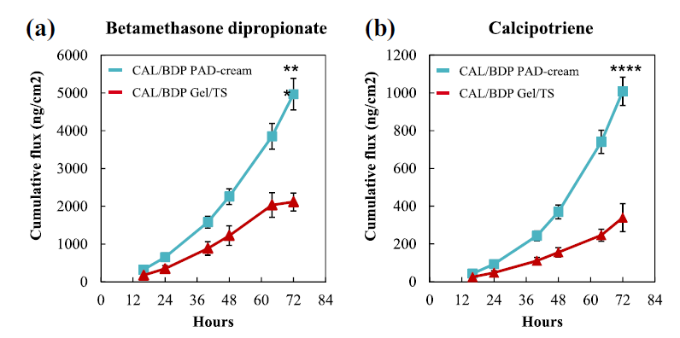
Tecnolgía PAD: Penetración mejorada en el tejido diana
Solubilidad completa de los principios activos
Evaporación del agua tras la aplicación conlleva la sobresaturación del fármaco
Bajos niveles de tensioactivos libres que dificulten la penetración
Calcipotriol
Betametasona
1200
Crema PAD CAL/BDP
Gel CAL/BDP
6000
Crema PAD CAL/BDP
Gel CAL/BDP
1000
5000
800
4000
Mayor flujo de CAL y BDP a través de la epidermis que la formulación en gel.
Flujo acumulativo (ng/cm²)
Flujo acumulativo (ng/cm²)
600
3000
400
2000
200
1000
0
0
0
12
24
36
48
60
72
84
Horas
0
12
24
36
48
60
72
84
Horas
Praestegaard M, Steele F, Crutchley N. Polyaphron Dispersion Technology, A Novel Topical Formulation and Delivery System Combining Drug Penetration, Local Tolerability and Convenience
of Application. Dermatol Ther (Heidelb). 2022 Oct;12(10):2217-2231.
Estudio con Franz Cells. CAL: calcipotriol, BDP: dipropionato de betametasona; Figura adaptada de Praestegaard M et al. Dermatol Ther (Heidelb). 2022

Slide 28
Excipientes de las combinaciones de CAL/BDP
FICHA TÉCNICA | Crema PAD CAL/BDP | Espuma CAL/BDP | Pomada CAL/BDP | Gel CAL/BDP
Componentes | Miristato de isopropilo Parafina líquida Triglicéridos de cadena media Isopropanol Éter laurílico de macrogol Poloxámero Hidroxiestearato de macrogolglicerol Interpolímero de carbómero Butilhidroxianisol (E320) Trolamina Fosfato de sodio dibásico heptahidrato Dihidrógenofosfato de sodio monohidrato All-rac-α-tocoferol Agua purificada | Parafina líquida Polioxipropilén estearil éter Todo-rac-α-tocoferol Vaselina blanca Butilhidroxitolueno (E321) Butano Dimetiléter | Parafina líquida Polioxipropilén estearil éter Todo-rac-α-tocoferol Vaselina blanca Butilhidroxitolueno (E321) | Parafina líquida Polioxipropilén estearil éter Aceite de ricino hidrogenado Butilhidroxitolueno (E321) Todo-rac-α-tocoferol
CAL/BDP: calcipotriol/betametasona dipropionato.
Wynzora® Ficha Técnica. Agencia Española del Medicamentos y Productos Sanitarios. AEMPS. Disponible en: https://cima.aemps.es/cima/pdfs/es/ft/86088/FT_86088.pdf. Último acceso: febrero 2025.
Enstilar® Ficha Técnica. Agencia Española del Medicamento y Productos Sanitarios. AEMPS. Disponible en: https://cima.aemps.es/cima/pdfs/es/ft/80896/FT_80896.pdf. Último acceso: febrero 2025.
Daivobet® gel Ficha técnica de.Agencia Española del Medicamento y Productos Sanitarios. AEMPS. Disponible en: https://cima.aemps.es/cima/pdfs/es/ft/70191/FT_70191.pdf. Último acceso: febrero 2025.
Daivobet® pomada Ficha técnica. Agencia Española del Medicamento y Productos Sanitarios. AEMPS. Disponible en: https://cima.aemps.es/cima/pdfs/es/ft/64543/FT_64543.pdf. Último acceso: febrero 2025.
Notes:
Los excipientes de la espuma y la pomada son los mismos añadiéndole dos gases a la espuma.

Slide 29
Taller de texturas
¿Sabrías diferenciar las siguientes texturas?
Pomada
Oleogel
Crema PAD (Wynzora®)
Espuma anhidra
PAD: dispersión de poliafrones.

Slide 30
Taller de texturas
Conclusiones crema PAD:
Durante la aplicación:
Y la sensación posterior:
Buena sensación de humedad
Buena distribución
Poco graso
Poco brillo
Baja adhesividad
Bajo residuo
PAD: dispersión de poliafrones.
García N, Guiró P, Galván J, et al. Sensory properties analysis of a calcipotriol and betamethasone dipropionate cream vehicle formulated with an innovative PAD Technology for the treatment of plaque psoriasis on the skin and scalp. Drugs Context. 2023;12:2023-2-8.

Slide 31
ADHERENCIA Y EFICACIA AL TRATAMIENTO
5
ES-WYN-2500064
Notes:
31

Slide 32


Contexto: satisfacción y adherencia de los pacientes con psoriasis
Resultado de una encuesta internacional en 2021:
Solo el
se adhieren a su tratamiento tópico para la psoriasis principalmente debido a la base grasa del producto.²
81 %
27 %
de los pacientes con psoriasis no están satisfechos con su tratamiento.¹
n = 1271
n = 150
1. Bewley A, Page B. Maximizing patient adherence for optimal outcomes in psoriasis. J Eur Acad Dermatol Venereol. 2011;25 Suppl 4:9-14. 2. Pinter A, Green LJ, Selmer J, et al. A pooled analysis of randomized, controlled, phase 3 trials investigating the efficacy and safety of a novel, fixed dose calcipotriene and betamethasone dipropionate cream for the topical treatment of plaque psoriasis. J Eur Acad Dermatol Venereol. 2022;36(2):228–36.

Slide 33
Factores de influencia en el tratamiento tópico de la psoriasis
Las terapias tópicas son la base del manejo de la psoriasis ^{1.}
Entre el 70% y 80% de pacientes con psoriasis leve a moderada pueden controlar su enfermedad de manera exitosa con tratamientos tópicos¹.
Factores que influencian la terapia tópica²
Sitio de la lesion y su extension y severidad
Los vendajes oclusivos atrapan el calor y la humedad, aumentado la absorción
Factores Individuales del Paciente
Vehículo
Terapia de combinación
Factores de la enfermedad
Oclusión
Edad, género, ocupación, conocimiento y recursos económicos
Puede alterar el uso o penetración de la medicación, y por lo tanto el efecto terapéutico
Es importante tener en cuenta las posibles dificultades de compatibilidad
1. Maul J-T, et al. Topical treatment of psoriasis vulgaris: the Swiss treatment pathway. Dermatol 2021; 237:166–178; 2. Torsekar R, Gautam MM. Topical therapies in psoriasis. Indian Dermatol Online J. 2017; 8(4): 235–245.

Slide 34
Necesidades NO satisfechas con terapia tópica en psoriasis
Satisfacción
Preferencia
Adherencia
La satisfacción con la terapia tópica es significativamente menor que con los tratamientos orales o parenterales. ¹
Los bajos niveles de eficacia y su conveniencia contribuyen a una satisfacción reducida.¹
Los pacientes rechazan productos que se sienten sucios o tienen un olor desagradable así como aquellos que son difíciles o que requieren mucho tiempo para aplicar. ¹
Los efectos adversos y la baja eficacia también impactan en las preferencias de los pacientes.²
73% de los pacientes con psoriasis no están completamente satisfechos con su actual tratamiento tópico. ³
La cronicidad, la incurabilidad y la alta tasa de fracaso del tratamiento conducen a la no adherencia. ⁴
*Los pacientes totalmente cumplidores fueron aquellos que respetaron estríctamente la prescripción durante los 3 días postereiores y el último fin de semana.
Las preferencias de los pacientes deben ser consideradas para garantizar la satisfacción, la adherencia y mejorar los resultados.⁵
1. Puig L, et al. Adherence and patient satisfaction with topical treatment in psoriasis, and the use, and organoleptic properties of such treatments: A Delphi study with an expert panel and members of the Psoriasis Group of the Spanish Academy of Dermatology and Venereology. Actas Dermosifiliogr. 2013; 104(6):488-496. 2. Svendsen M, et al. Psoriasis patient preferences for topical drugs: a systematic review. Journal of Dermatological Treatment, 2021; 32(5):478-483. 3. Fouéré S, et al. How patients experience psoriasis: results from a European survey. J Eur Acad Dermatol Venereol. 2005; 19 Suppl 3:2-6. 4. Tan X, et al. Topical drug delivery systems in dermatology: a review of patient adherence issues. Expert Opin Drug Deliv. 2012; 9:1263-1271. 5. Belinchón I et al. Adherence, satisfaction and preferences for treatment in patients with psoriasis in the European Union: a systematic review of the literature. Patient Prefer Adherence. 2016; 10:2357-2367.

Slide 35
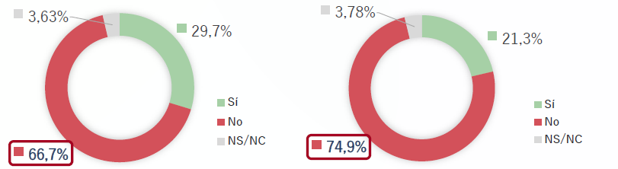
La importancia de la comunicación médico-paciente
Encuesta realizada a 952 pacientes tratados con tópicos a través de Acción Psoriasis
¿El paciente ha recibido información sobre cómo aplicar el tratamiento tópico por parte de un profesional sanitario?
¿El médico ha dejado escoger al paciente entre las diferentes texturas de tratamientos tópicos?
La encuesta reveló que mejorar la comunicación médico-paciente aumenta un 13 % la adherencia terapéutica.
Ribera M, et al. Tópicos en Acción: encuesta sobre la adherencia a los tratamientos tópicos de la psoriasis para identificar áreas de mejora. Poster presentado en el congreso Nacional de Psoriasis. Madrid, 17-18 Enero 2025. P6947

Slide 36

Toma de decisiones compartidas
Se ha demostrado que la toma de decisiones compartidas con el paciente mejora la adherencia a la medicación y el éxito del tratamiento.^{1,2}
Después de determinar las preferencias de los pacientes, el proceso de toma de decisiones compartida podría continuar con^{1,2}:
Después de elegir el tratamiento, es importante evaluar rutinariamente la satisfacción del paciente con el tratamiento.²
Presentación de los tratamientos disponibles
Acuerdo de medicación
Discusión sobre el medicamento seleccionado
Comunicación
1. Svendsen MT, et al. Psoriasis patient preferences for topical drugs: a systematic review. J Dermatolog Treat. 2021; 32(5):478-483; 2. Florek AG, et al. Treatment preferences and treatment satisfaction among psoriasis patients: a systematic review. Arch Dermatol Res. 2018; 310(4):271-319

Slide 37

Se tienen que considerar seriamente las preferencias del paciente
Las preferencias del paciente deben ser consideradas para aumentar la adherencia y mejorar los resultados.¹
La baja adherencia normalmente se realciona con la inaceptibilidad estética.¹
Los atributos más importantes de los medicamentos tópicos para el tratamiento de la psoriasis desde la perspectiva de los pacientes son:.¹
Permite vestirse después de aplicación
Hidratación
Buena absorción
No deja manchas
No crea picazón ni quemazón
No se escurre
Fácil de aplicar
No graso
Bajo brillo de la piel
Preferencia del paciente
1. Vasconcelos V, et al. Patient preferences for attributes of topical anti psoriatic medicines J Dermatolog Treat 2019; 30(7): 659-663.

Slide 38
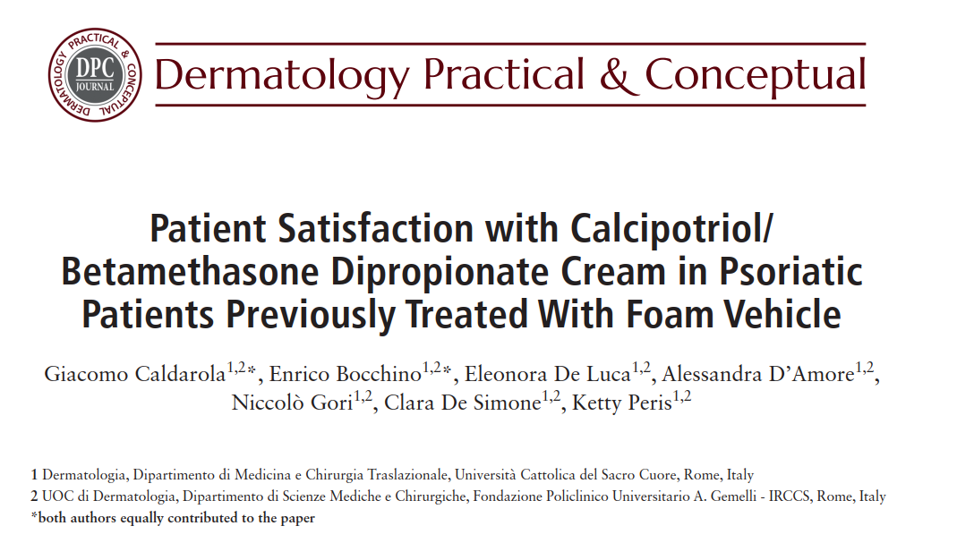

Slide 39
Diseño del estudio y características de los pacientes¹
Objetivo
Evaluar la preferencia y satisfacción de pacientes con psoriasis leve a moderada tratados con Cal/BDP en crema, que previamente habían usado la formulación en espuma
Tipo de estudio:
Observacional prospectivo
Duración: 28 días de tratamiento con Cal/BD crema
Evaluaciones:
Pacientes:
Psoriasis Treatment Convenience Scale (PCTS)
Patient Preference Questionnaire (PPQ)
Topical Therapy Adherence Questionnaire (TTAQ)
PASI, BSA, DLQI
30 pacientes adultos con psoriasis leve-moderada
Tratados con Wynzora y anteriormente tratados con CAL/BDP espuma (en los últimos 3 meses)
Caldarola G, et al. Patient satisfaction with calcipotriol/betamethasone dipropionate cream in psoriatic patients previously treated with foam vehicle. Dermatol Pract Concept. 2025;15(3):5696

Slide 40
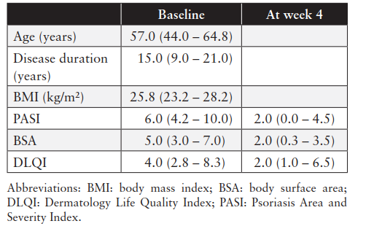
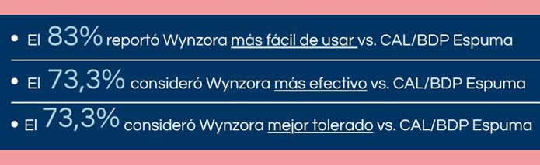
Resultados de eficacia y preferencia del estudio
El 80% de los pacientes prefirió Wynzora a la espuma CAL/BDP, principalmente por la facilidad de uso y la percepción de eficacia y tolerabilidad
Mejoras clínicas significativas con Wynzora a las 4 semanas
Caldarola G, et al. Patient satisfaction with calcipotriol/betamethasone dipropionate cream in psoriatic patients previously treated with foam vehicle. Dermatol Pract Concept. 2025;15(3):5696

Slide 41
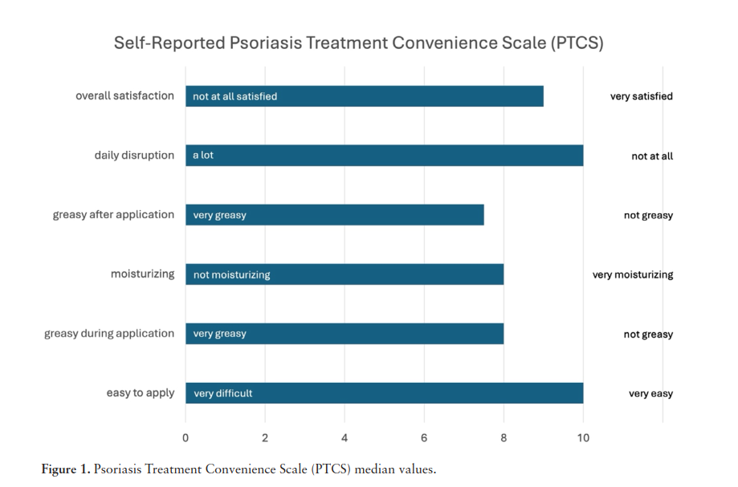
Resultados de satisfacción y adherencia del estudio
La puntuación media de satisfacción general de 9.0/10
Los aspectos mejor valorados (con un 10/10) fueron que no interrumpe las actividades diarias y la facilidad de uso
Los pacientes se aplicaron una media de 21 días el tratamiento de los 28 que duró el estudio: más del 80% de los días se aplicó el tratamiento tópico
Conclusión
Wynzora es eficaz, bien tolerada y preferida por los pacientes, lo que la convierte en una buena alternativa a la espuma. La disponibilidad de múltiples vehículos permite una personalización del tratamiento, clave para mejorar la adherencia y los resultados clínicos
Caldarola G, et al. Patient satisfaction with calcipotriol/betamethasone dipropionate cream in psoriatic patients previously treated with foam vehicle. Dermatol Pract Concept. 2025;15(3):5696

Slide 42
SATISFACCIÓN Y PREFERENCIA FRENTE A OTRAS COMBINACIONES
6
Notes:
42

Slide 43
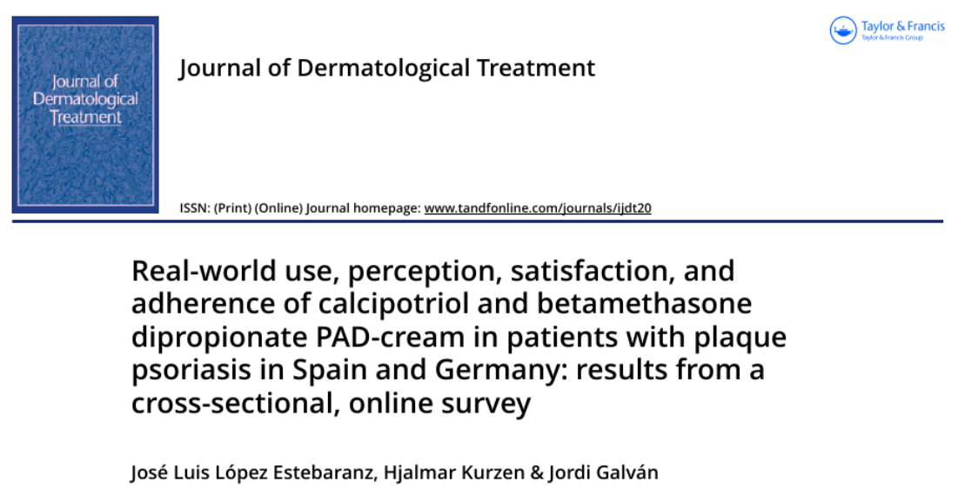

Slide 44





Experiencia en Vida Real con Wynzora¹
Encuesta transversal en línea cuyo objetivo era evaluar el uso en el mundo real, la percepción, la satisfacción y la adherencia de CAL/BDP crema-PAD entre pacientes con psoriasis en placas que recibieron tratamiento con el producto durante > 2 semanas.
129 pacientes diagnosticados de psoriasis de leve a moderada y usuarios o ex usuarios de la crema CAL/BDP PAD- completaron la encuesta.
España y Alemania
Septiembre-Noviembre 2023
Características demográficas y clínicas de la enfermedadCAL/BDP
Uso de crema PAD
Percepción
Satisfacción
Adherencia
10-minutos questionario online
30 preguntas
1. López Estebaranz JL, et al. Real-world use, perception, satisfaction, and adherence of calcipotriol and betamethasone dipropionate PAD-cream in patients with plaque psoriasis in Spain and Germany: results from a cross-sectional, online survey. J Dermatolog Treat. 2024; 35(1):2357618. doi: 10.1080/09546634.2024.2357618.

Slide 45

Wynzora está bien percibida por los usuarios¹
It’s easy/convenient to apply
It’s well-tolerated
It does not cause itching/burning
It can be quickly applied
It has a quick action on my symptoms
It reduces the itching on my body/scalp
My skin feels well-moisturized after application
It’s well absorbed
It improves the pain caused by my psoriasis
It does not run off
My skin is not sticky after application
It’s no greasy
There is a short waiting time between application and putting clothes on
It effectively heals my skin lesions
It does not leave stains on clothing and/or sheets
Its smells good
68%
68%
67%
65%
64%
64%
Fácil de usar y Bien tolerada
62%
61%
Proporciona
alivio rápido
61%
60%
60%
No grasa y se absorbe bien
58%
57%
57%
50%
42%
0%
10%
20%
30%
40%
50%
60%
70%
80%
90%
100%
Porcentaje de pacientes que escogió 8,9 o 10
1. López Estebaranz JL, et al. Real-world use, perception, satisfaction, and adherence of calcipotriol and betamethasone dipropionate PAD-cream in patients with plaque psoriasis in Spain and Germany: results from a cross-sectional, online survey. J Dermatolog Treat. 2024; 35(1):2357618. doi: 10.1080/09546634.2024.2357618.

Slide 46

91% de los pacientes prefieren Wynzora a otros tratamientos tópicos previos¹
Prefiero CAL/BDP PAD-crema a mi tratamiento tópico anterior
CAL/BDP PAD-cream es más fácil de usar que mi anterior tratamiento tópico
La mayoría de pacientes consideraron que la crema-PAD CAL/BDP:
Más fácil de usar
Más efectiva
Menos efectos adversos
Comparado con tratamientos tópicos previos
CAL/BDP PAD-crema tiene menos efectos secundarios que mi anterior tratamiento tópico
CAL/BDP PAD-cream es más eficaz que mi anterior tratamiento tópico
Agree
Disagree
1. López Estebaranz JL, et al. Real-world use, perception, satisfaction, and adherence of calcipotriol and betamethasone dipropionate PAD-cream in patients with plaque psoriasis in Spain and Germany: results from a cross-sectional, online survey. J Dermatolog Treat. 2024; 35(1):2357618. doi: 10.1080/09546634.2024.2357618.

Slide 47
TRATAMIENTO DE LA PSORIASIS EN CUERO CABELLUDO
7
Notes:
47

Slide 48
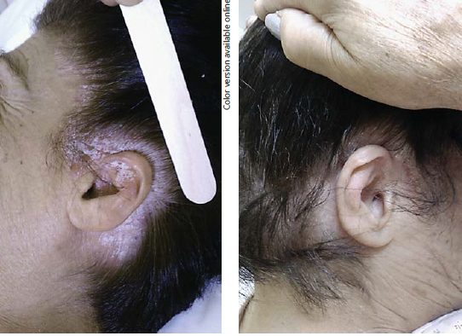
PSORIASIS CUERO CABELLUDO
Afecta 50-80% de pacientes.
Afectación desproporcionada de calidad de vida en relación al área.
Mayor complejidad de terapia tópica.
Papadavid E, Ferra D, Koumaki D, Dalamaga M Stamou C, Theodoropoulos K, Rigopoulos D. Dermatology 2014;228:107-11.

Slide 49
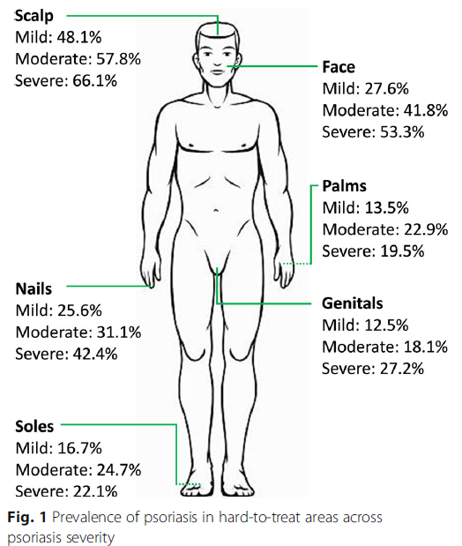
Se asocia gravedad (>PASI) a mayor prevalencia de afectación de áreas especiales
1. Egeberg A et al. Epidemiology of psoriasis in hard-to-treat body locations: data from the Danish skin cohort. BMC Dermatology (2020) 20:3

Slide 50
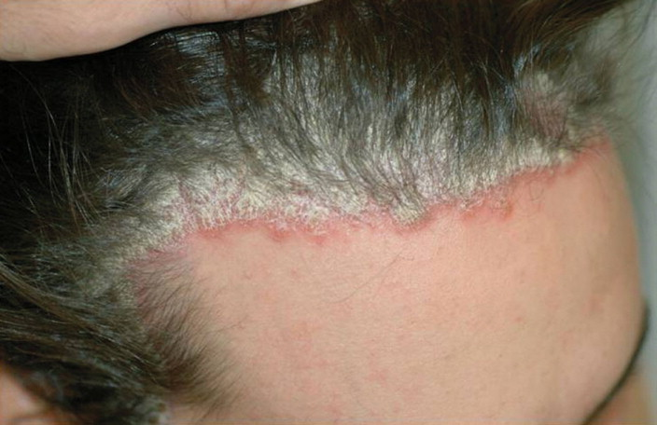
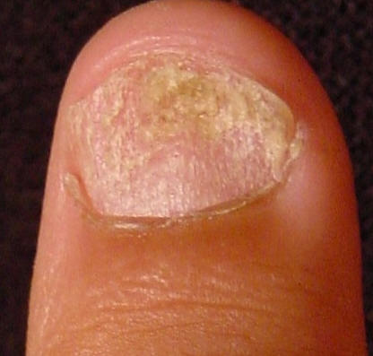
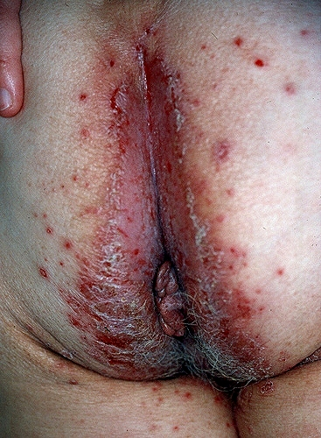
ALGUNAS LOCALIZACIONES ASOCIAN RIESGO DE ARTRITIS
Psoriasis de cuero cabelludo
HR 3.89
95% CI 2.18 – 6.94
Distrofia ungueal
HR 2.93
95% CI 1.68 – 5.12
Interglutea/perianal
HR 2.35
95% CI 1.32 – 4.19
Wilson FC, et al. Arthritis Rheum. 2009;61(2);233-239.
CI, confidence interval; HR, hazard ratio.

Slide 51
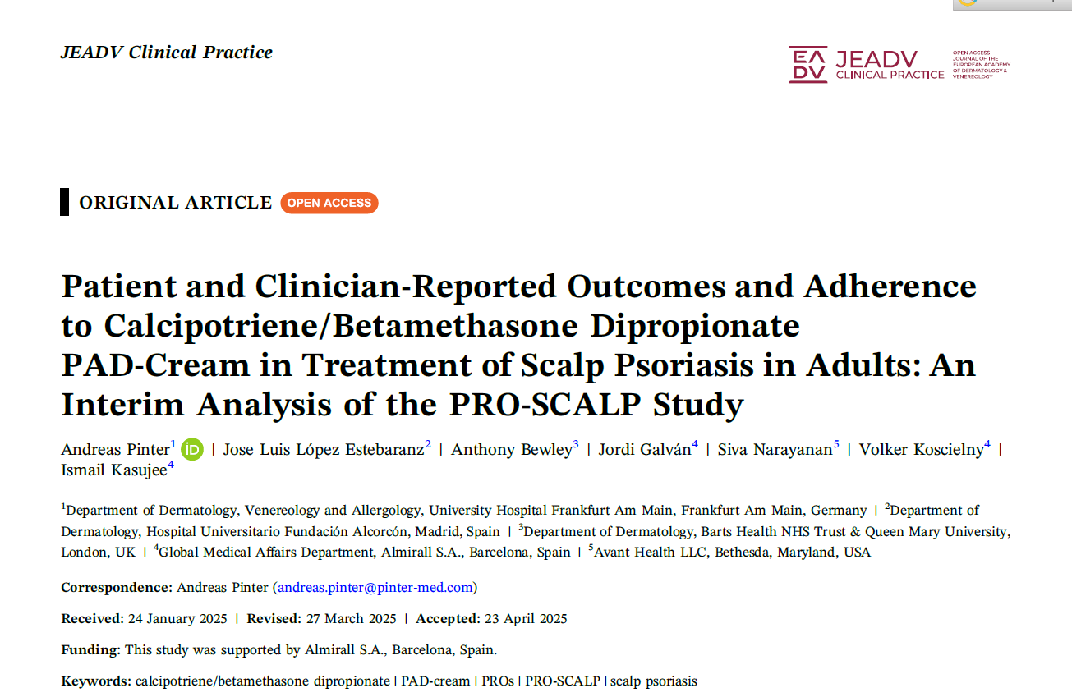

Slide 52

RWE. Estudio PRO-SCALP. Descripción del estudio. ¹
291 adultos con psoriasis del cuero cabelludo de leve a moderada procedentes de consultas de Alemania, España y Reino Unido.
Estudio de cohortes prospectivo de un solo brazo con evaluaciones al inicio y al final del estudio (semana 8).
152 pacientes evaluados en el análisis interino*
*Según el protocolo, se realizó un análisis intermedio cuando al menos el 50% de la población de estudio prevista completó las evaluaciones de fin de estudio en la semana 8.
1. Pinter A, et al. Impact of calcipotriene and betamethasone dipropionate cream with PAD technology (CAL/BPD PAD cream) on scalp-PGA success, S-mPASI and clinician satisfaction among patients with mild-to-moderate scalp psoriasis in routine clinical practices in Europe. An interim analysis of the PRO-SCALP study. Poster 3174 presented at 33rd EADV Congress, Amsterdam, 25-28 September 2024

Slide 53
Evidencia en vida real de la eficacia de Wynzora en psoriasis de cuero cabelludo¹
Semana 8:
El 77,9% de los pacientes obtuvo una puntuación de 0/1 en la PGA del cuero cabelludo y el 71,0% obtuvo un resultado satisfactorio en la PGA del cuero cabelludo.
Semana 8:
Disminución estadísticamente significativa (p<0,0001) de las puntuaciones medias S-mPASI con respecto al valor inicial
Gravedad del cuero cabelludo del paciente: PGA del cuero cabelludo en la EOS (semana 8)
Evaluación de la gravedad de la psoriasis. Puntuación S-mPASI
100%
90%
CFB: -1.34, p<0.0001
80%
77.9%
2.00
71.0%
1.80
1.65
70%
1.60
60%
1.40
50%
1.20
Proporción de pacientes
Puntuación S-mPASI
40%
1.00
30%
0.80
0.60
20%
0.40
0.31
10%
0.20
0%
0.00
Despejado/Casi despejado (cuero cabelludo-PGA=0/1)
Éxito de la PGA del cuero cabelludo
Baseline
EOS
N=131. El éxito de la PGA del cuero cabelludo se definió como una puntuación de la PGA de 0/1 y con una mejora de >=2 puntos con respecto al valor inicial en la EOS/semana 8.
PGA: Physicians Global Assessment; CFB: Change from baseline; EOS: Fin del estudio; Puntuación S-mPASI: Índice modificado del área y la gravedad de la psoriasis en el cuero cabelludo.
1. Pinter A, et al. Impact of calcipotriene and betamethasone dipropionate cream with PAD technology (CAL/BPD PAD cream) on scalp-PGA success, S-mPASI and clinician satisfaction among patients with mild-to-moderate scalp psoriasis in routine clinical practices in Europe. An interim analysis of the PRO-SCALP study. Poster 3174 presented at 33rd EADV Congress, Amsterdam, 25-28 September 2024

Slide 54
Wynzora aumenta la satisfacción del paciente gracias a su eficacia y comodidad¹
Patient reported treatment satisfaction (TSQM-9)²
100
90
80
76.0
76.1
70.2
70
60
Puntuación media TSQM-9
50
40
30
20
10
0
Eficacia del tratamiento
Comodidad de uso
Satisfacción Global
Nota: N=134. TSQM, cuestionario de satisfacción con el tratamiento farmacológico. Las puntuaciones de cada dominio oscilan 0 (menor satisfacción) a 100 (mayor satisfacción).
EOS: Fin del estudio; TSQM-9: Cuestionario de satisfacción con el tratamiento farmacológico - 9 ítems.
1. Pinter A, et al. Patient preference over other topicals, perception of cream usability, treatment adherence and satisfaction among patients with mild-to-moderate scalp psoriasis using calcipotriene and betamethasone dipropionate cream with PAD technology (CAL/BPD PAD cream) in routine clinical practices in Europe. An interim analysis of the PRO-SCALP study. Poster P3219 presented at 33rd EADV Congress, Amsterdam, 25-28 September 2024.

Slide 55
El 83% de los pacientes volverían a usar Wynzora en cuero cabelludo¹
Satisfacción de los pacientes con la facilidad de uso de la crema CAL/BDP PAD y deseo de volver a utilizarla.
100%
90%
82.8%
Los pacientes declararon estar muy satisfechos con la facilidad de uso de Wynzora.
En general, el 73,9%, el 67,9%, el 70,9% y el 82,8% de los pacientes (con una puntuación de 8/9/10) declararon, respectivamente, que no sentían escozor, que eran fáciles de retirar, que estaban muy satisfechos con la facilidad de uso y que volverían a utilizarla.
80%
73.9%
67.9%
70.9%
70%
60%
50%
Porcentaje de pacientes
40%
30%
20%
10%
0%
Ausencia de sensación de escozor/quemadura tras la aplicación de la crema
Fácil de quitar al lavar el pelo
Satisfacción con el uso general de la crema
Disposición a volver a utilizarlo
N=134. El gráfico representa los porcentajes de pacientes que puntuaron de 8 a 10 en la escala, es decir, que respondieron muy positivamente a las preguntas.
1. Pinter A, et al Patient preference over other topicals, perception of cream usability, treatment adherence and satisfaction among patients with mild-to-moderate scalp psoriasis using calcipotriene and betamethasone dipropionate cream with PAD technology (CAL/BPD PAD cream) in routine clinical practices in Europe. An interim analysis of the PRO-SCALP study. Poster P3219 presented at 33rd EADV Congress, Amsterdam, 25-28 September 2024.

Slide 56
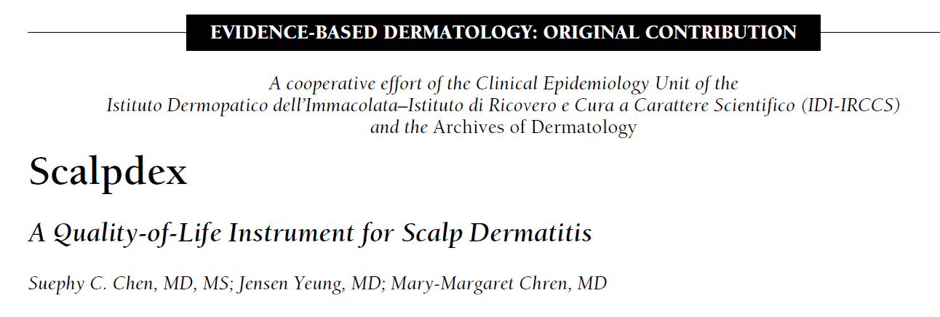
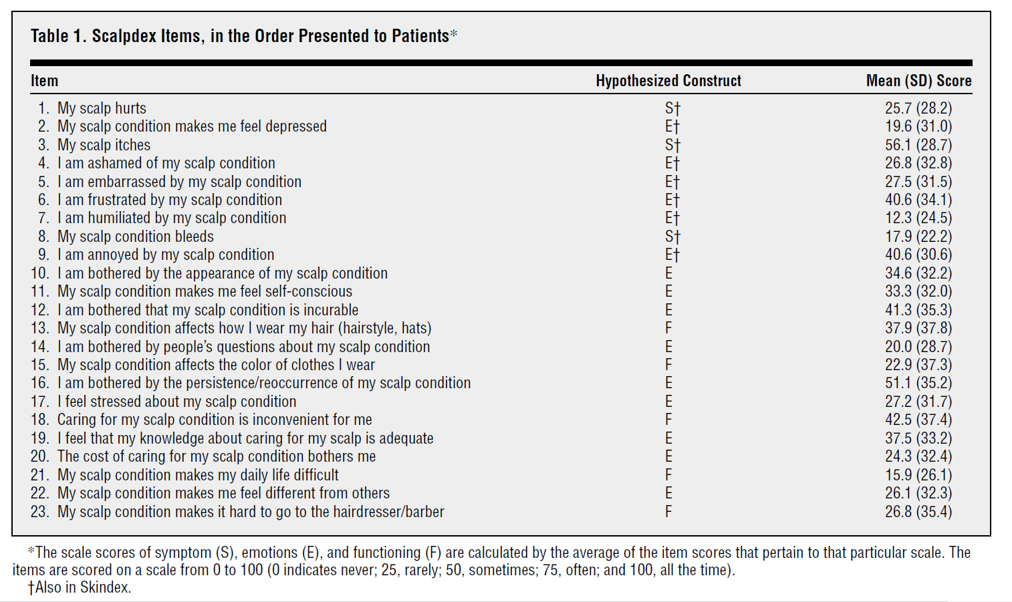
ESCALAS DE CALIDAD DE VIDA GENERALES Y ESPECÍFICAS DE CUERO CABELLUDO
DLQI
(Dermatology Life Quality Index)
Chen SC et al. Arch Dermatol. 2002;138: 803-807

Slide 57

La Crema-PAD CAL/BDP mostró una preferencia evidentemente mayor que los tópicos anteriores para la psoriasis del cuero cabelludo¹
Preferencias de los pacientes con respecto a la crema CAL/BDP PAD
100%
90%
38.1%
32.1%
83,6 %
80%
40.3%
más efectiva
70%
57.5%
57.5%
60%
71,6 %
más fácil de usar
50%
38.1%
33.6%
40%
38.8%
70,1 %
Porcentaje de pacientes
menos efectos secundarios
30%
26.1%
7.5%
25.4%
20%
18.7%
3.0%
79,1 %
6.0%
9.0%
5.2%
más tolerable
10%
4.5%
2.2%
19.4%
3.0%
4.5%
0%
6.0%
7.5%
9.0%
7.5%
Más eficaz
Mas fácil de usar
Menos efectos adversos
Mejor tolerado
Preferencia general
82,8 %
preferencia general
N=134
No aplica a mí
Estoy muy en desacuerdo
Desacuerdo
De acuerdo
Muy de acuerdo
1. Pinter A, et al. Patient preference over other topicals, perception of cream usability, treatment adherence and satisfaction among patients with mild-to-moderate scalp psoriasis using calcipotriene and betamethasone dipropionate cream with PAD technology (CAL/BPD PAD cream) in routine clinical practices in Europe. An interim analysis of the PRO-SCALP study. Poster P3219 presented at 33rd EADV Congress, Amsterdam, 25-28 September 2024..

Slide 58
EVIDENCIA DE LA CABEZA A LOS PIES: CASOS CLÍNICOS
8
Notes:
58

Slide 59


Caso clínico 1: Cuero Cabelludo
Anamnesis
Mujer de 18 años que ha realizado múltiples tratamientos tópicos durante 3 años por una dermatitis seborreica psoriasiforme diagnosticada en un centro privado sin mejoría.
Entre sus antecedentes familiares destaca, psoriasis en placas en el padre.
Ha aplicado múltiples tratamientos, inicialmente aplicó champús destinados a la hiperseborrea sin respuesta.
Tratamiento actual: Champú de brea de hulla y ácido salicílico 1 aplicación a la semana + solución de propionato de clobetasol 2 veces a la semana con escasa mejoría.
Exploración
A la exploración se aprecian placas eritematodescamativas con escamas nacaradas, bien delimitadas, ligeramente pruriginosas, que afectan a prácticamente la totalidad del cuero cabelludo.
A nivel interparietal y retroauricular se aprecia una mayor infiltración de las lesiones.
No presenta lesiones a nivel palmoplantar, ungueales, pliegues ni zona lumbar o extensoras.
*Caso extraído del concurso de casos clínicos “DermaExperiencias 2023”

Slide 60
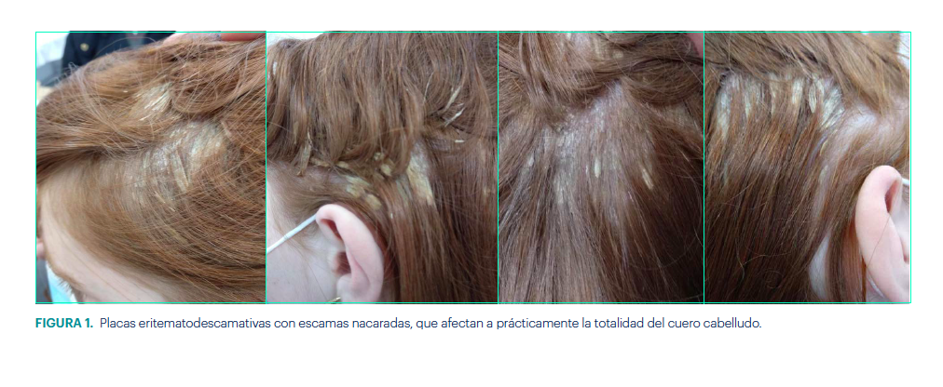


Caso clínico 1: Cuero Cabelludo
Diagnóstico
Psoriasis en cuero cabelludo: PASI: 3,2, BSA: 4,5 % → Podemos clasificarla, según su gravedad, en psoriasis leve.
Tratamiento
Se inicia tratamiento tópico con CAL/BDP crema 50 microgramos/g + 0,5 mg/g una aplicación al día durante 4 semanas.
Placas eritematodescamativas con escamas nacaradas, que afectan a prácticamente la totalidad del cuero cabelludo.
BSA: área de superficie corporal, PASI: índice de área y severidad de psoriasis.
*Caso extraído del concurso de casos clínicos “DermaExperiencias 2023”

Slide 61
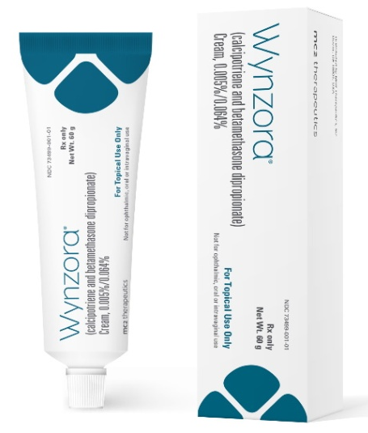
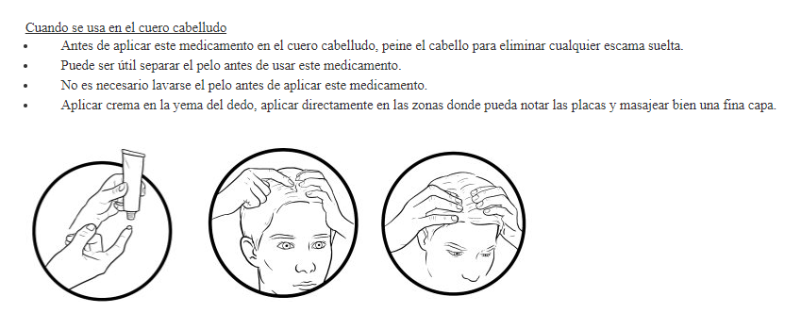
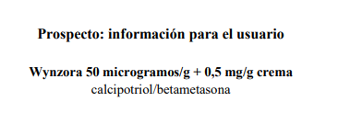
Caso clínico 1: Cuero Cabelludo
Tasa de éxito en el cuero cabelludo según la PGA² | Semana 8
Crema CAL/BDP PADTM | 50,8 %
Vehículo crema PADTM | 9,3 %
Prospecto Wynzora®. AEMPS. Disponible en: https://cima.aemps.es/cima/dochtml/p/86088/P_86088.html. Último acceso: febrero 2025.¹
CAL/BDP: calcipotriol/betametasona dipropionato; PAD: dispersión de poliafrones; PGA: evaluación global del médico.
1. Prospecto Wynzora®. AEMPS. Disponible en: https://cima.aemps.es/cima/dochtml/p/86088/P_86088.html. Último acceso: febrero 2025. 2. Torres T, Galván J, Crutchley N, et al. Calcipotriol and Betamethasone Dipropionate Cream Based on PAD Technology for the Treatment of Plaque Psoriasis: A Narrative Review. Dermatol Ther (Heidelb). 2023 Oct;13(10):2153-2169.

Slide 62

Caso clínico 1: Cuero Cabelludo
Antes de la aplicación de CAL/BDP crema
FIGURA 1. Placas eritematodescamativas con escamas nacaradas, que afectan a prácticamente la totalidad del cuero cabelludo.
2 semanas después de la aplicación de CAL/BDP crema
FIGURA 2. Tras semanas de tratamiento tópico con CAL/BDP crema se observa disminución en el número y tamaño de lesiones en cuero cabelludo, apreciandose pequeñas placas escasamente descamativas no infiltradas localizadas principalmente en zona biparietal y retroauricular.
BDP: betametasona dipropionato, CAL: calcipotriol.
*Caso extraído del concurso de casos clínicos “DermaExperiencias 2023”

Slide 63
Caso clínico 2: Paciente con problemas de audición
Paciente de 65 años con psoriasis en cuero cabelludo de 5 años de evolución
Tratamientos previos con calcipotriol/betametasona gel y adalimumab 40 mg
Buena respuesta a ADA pero suspende por mareos, astenia y cefalea
Exploración
Placas eritematodescamativas bien delimitadas e infiltradas, pruriginosas
BSA: 1 %, PASI: 1, PGA: 5
Estas lesiones limitaban significativamente la audición, impactando su calidad de vida
*Caso clínico aportado por el Dr. Manuel Galán en condiciones de Ficha Técnica, no publicado. El paciente ha dado su consentimiento para el uso de imágenes.
ADA: adalimumab; BSA: área de superficie corporal; PASI: índice de severidad del área de psoriasis; PGA: evaluación global del médico.

Slide 64

Placas eritematodescamativas bien delimitadas infiltradas y pruriginosas en concha auricular y conducto auditivo externo bilaterales que aparecen un mes después de suspender el tratamiento con biológicos
*Caso clínico aportado por el Dr. Manuel Galán en condiciones de Ficha Técnica, no publicado. El paciente ha dado su consentimiento para el uso de imágenes.

Slide 65
Caso clínico 2: Paciente con problemas de audición
Tratamiento
Tras 5 semanas de tratamiento se consiguió aclaramiento total de las lesiones (PASI 100) en ambas conchas auriculares y en ambos conductos auditivos externos (BSA: 0 %, PASI: 0, PGA: 0) sin presentar efectos adversos asociados
El paciente comentó la comodidad, cosmeticidad y buena tolerabilidad a la crema, recuperando completamente la audición
Se inició tratamiento tópico con calcipotriol 50 microgramos/g + betametasona 0,5 mg/g en crema, una vez al día durante 5 semanas
*Caso clínico aportado por el Dr. Manuel Galán en condiciones de Ficha Técnica, no publicado. El paciente ha dado su consentimiento para el uso de imágenes.
BSA: área de superficie corporal; PASI: índice de severidad del área de psoriasis; PGA: evaluación global del médico.

Slide 66

Tras 5 semanas de tratamiento se consiguió aclaramiento total de las lesiones
*Caso clínico aportado por el Dr. Manuel Galán en condiciones de Ficha Técnica, no publicado. El paciente ha dado su consentimiento para el uso de imágenes.

Slide 67
Caso clínico 3: Paciente Oncológico
Anamnesis
Paciente varón de 77 años con mesotelioma pleural irresecable hace 14 meses tratado con nivolumab (inhibidor de PD1) e ipilimumab (inhibidor de CTLA4) desde hacía 8 meses.
4 meses después del inicio de inmunoterapia: Lesiones cutáneas pruriginosas afectando calidad de vida y sueño.
Nivolumab reportado en múltiples artículos como inductor de psoriasis de novo con posible implicación de ipilimumab.
Se sospecha la inducción de la dermatosis inflamatoria por ambas terapias, actuando de modo sinérgico o no.
Tratamiento previo:
Calcipotriol 0,05 % pomada + Propionato de clobetasol 0,05 % en crema, una vez al día → Sin mejoría.
*Caso extraído del concurso de casos clínicos “DermaExperiencias 2023”

Slide 68

Caso clínico 3: Paciente Oncológico
Exploración
Placa eritematoescamosa en tronco posterior psoriasiforme. BSA: 4 %, PASI: 4, PGA: 2.
Diagnóstico
Psoriasis inducida por inmunoterapia (inhibidor de PD1 y/o inhibidor del CTLA4).
Lesiones cutáneas que aparecen a los 4 meses de iniciar la inmunoterapia
BSA: área de superficie corporal, PASI: índice de área y severidad de psoriasis, PGA: evaluación global del médico, CAL: calcipotriol, BDP: dipropionato de betametasona.
*Caso extraído del concurso de casos clínicos “DermaExperiencias 2023”

Slide 69

Caso clínico 3: Paciente Oncológico
Antes de la aplicación de CAL/BDP crema
4 semanas después de la aplicación
de CAL/BDP crema
Lesiones cutáneas que aparecen a los 4 meses de iniciar la inmunoterapia
Eritema residual, con resolución del componente escamoso en más del 95 % de la placa de psoriasis, a las 4 semanas de iniciar el tratamiento.
*Caso extraído del concurso de casos clínicos “DermaExperiencias 2023”

Slide 70

Caso clínico 3: Paciente Oncológico
Evolución
Evaluación a las 4 semanas:
Eritema residual presente.
Resolución del componente escamoso en más del 95% de la psoriasis.
Mejora y Efectos Observados:
Mejoría desde el tercer día de aplicación.
Reducción del picor desde la primera aplicación.
Ausencia de efectos adversos.
Valoración cosmética del producto
Aspecto cosmético: Muy bueno.
Aplicación: Fácil y sin residuos.
Adherencia al tratamiento: Adecuada según el cuestionario Morisky-Green-4.
Recomendación Actual:
Continuar tratamiento por 4 semanas más (hasta 8 semanas en total).
Uso activo de CAL/BDP crema si hay recurrencia de lesiones de psoriasis.
CAL: calcipotriol, BDP: dipropionato de betametasona.
*Caso extraído del concurso de casos clínicos “DermaExperiencias 2023”

Slide 71
Caso clínico 4: Paciente con psoriasis moderada
Anamnesis
Mujer de 52 años, obesa, hipertensa y dislipémica en tratamiento con losartán y simvastatina. Depresión en tratamiento con amitriptilina.
Antecedente personal de cáncer de mama libre de enfermedad desde hace 10 años. No es fumadora ni consume alcohol. No artritis psoriásica.
Presenta psoriasis en placas diagnosticada a los 34 años.
Tratamientos previos: corticoides tópicos y análogos de la vitamina D tópicos en pomada y en espuma, inhibidores de la calcineurina tópicos, fototerapia y metotrexato con baja adherencia al tratamiento y sin buen control de la enfermedad.
Exploración
Se observan múltiples lesiones eritematodescamativas, bien delimitadas, pruriginosas, algunas agrupadas en gotas, como en espalda, y otras grandes placas, como en codos y miembros inferiores.
No presentaba lesiones a nivel palmoplantar, cuero cabelludo, ungueal, pliegues ni región genital.
BSA: área de superficie corporal, PASI: índice de área y severidad de psoriasis, PGA: evaluación global del médico, CAL: calcipotriol, BDP: dipropionato de betametasona.
*Caso extraído del concurso de casos clínicos “DermaExperiencias 2023”

Slide 72



Caso clínico 4: Paciente con psoriasis moderada
Lesiones eritematodescamativas, bien delimitadas, pruriginosas, algunas agrupadas en gotas en espalda y otras grandes placas en codos.
Lesiones eritematodescamativas, bien delimitadas, pruriginosas, agrupadas en grandes placas en miembros inferiores.
*Caso extraído del concurso de casos clínicos “DermaExperiencias 2023”

Slide 73
Caso clínico 4: Paciente con psoriasis moderada
Diagnóstico
PASI: 11,8, BSA: 16 % y DLQUI: 10
Diagnóstico de psoriasis en placas moderada.
Tratamiento
Se valoró el inicio de tratamiento sistémico/biológico y se citó a la paciente en 8 semanas. Mientras tanto, se instauró tratamiento con calcipotriol 50 microgramos/g + betametasona 0,5 mg/g crema.
Evolución
Tras 8 semanas de tratamiento, la paciente experimentó una mejoría prácticamente completa. Las lesiones en espalda, codos y miembros inferiores habían desaparecido.
La paciente destacó la rapidez de acción y la comodidad del tratamiento, haciendo hincapié el no sentir la sensación grasa al aplicarla que había notado al utilizar otros tratamientos tópicos y la rápida absorción de la crema.
Los datos PASI y BSA fueron de 1,2 y 1 respectivamente y el DLQI 2.
BSA: área de superficie corporal, PASI: índice de área y severidad de psoriasis, PGA: evaluación global del médico, CAL: calcipotriol, BDP: dipropionato de betametasona.
*Caso extraído del concurso de casos clínicos “DermaExperiencias 2023”

Slide 74


Caso clínico 4: Paciente con psoriasis moderada
Antes de la aplicación de CAL/BDP crema
Tras 8 semanas de tratamiento se consiguió aclaramiento total de las lesiones
*Caso extraído del concurso de casos clínicos “DermaExperiencias 2023”

Slide 75
Caso clínico 5: Psoriasis Palmoplantar
Anamnesis
Mujer de 68 años remitida de Urgencias por lesiones eritematodescamativas dolorosas en palmas y plantas, persistiendo por 6 meses.
Tratamientos previos con cremas emolientes y corticoides de baja potencia → sin efectividad.
Dificultad para realizar actividades diarias como vestirse o hacer compras.
Antecedentes médicos: hipertensión arterial, diabetes tipo 2, sobrepeso, hiperuricemia. No alergias medicamentosas conocidas.
Fumadora habitual de 10 cigarrillos al día durante más de 20 años.
Medicación actual: metformina/saxagliptina, aloprurinol, olmesartán/amlodipino/hidroclorotiazida.
No hay antecedentes familiares de psoriasis.
Exploración
Placas hiperqueratósicas que ocupan la totalidad de las plantas junto con formación de fisuras y heridas.
En ambas palmas presenta placas redondeadas eritematoqueratósicas bien definidas. No se observa afectación ungueal.
PASI: 5,8; DLQI: 18.
PASI: índice de área y severidad de psoriasis; DLQI: Índice de Calidad de Vida Dermatológica. *Caso extraído del concurso de casos clínicos “DermaExperiencias 2023”

Slide 76


Caso clínico 5: Psoriasis Palmoplantar
FIGURA 1. Placas hiperqueratósicas junto con formación de fisuras y heridas.
*Caso extraído del concurso de casos clínicos “DermaExperiencias 2023”

Slide 77
Caso clínico 5: Psoriasis Palmoplantar
Diagnóstico
Psoriasis palmoplantar.
Tratamiento
CAL/BDP crema una vez al día durante 8 semanas en zonas afectas.
Se recomienda abandono del hábito tabáquico, seguir alimentación saludable y reducir peso.
Evolución
Reevaluamos a la paciente a las 8 semanas de iniciar el tratamiento. La paciente explica haber obtenido una gran mejoría con el tratamiento pautado.
A la exploración se observa eritema residual en ambas palmas y plantas con ausencia de placas hiperqueratósicas y fisuras.
PASI: 0,6; DLQI: 1.
CAL: calcipotriol, BDP: dipropionato de betametasona, DLQI: índice de calidad de vida dermatológica, PASI: Índice de Área y Severidad de Psoriasis. *Caso extraído del concurso de casos clínicos “DermaExperiencias 2023”

Slide 78

Caso clínico 5: Psoriasis Palmoplantar
Antes de la aplicación de CAL/BDP crema
8 semanas después de la aplicación de CAL/BDP crema
FIGURA 1. Placas hiperqueratósicas junto con formación de fisuras y heridas.
FIGURA 3. A las 8 semanas de iniciar el tratamiento se observa eritema residual en ambas plantas, con ausencia de placas hiperqueratósicas y fisuras.
CAL: calcipotriol, BDP: dipropionato de betametasona. *Caso extraído del concurso de casos clínicos “DermaExperiencias 2023”

Slide 79

Caso clínico 5: Psoriasis Palmoplantar
Antes de la aplicación de CAL/BDP crema
8 semanas después de la aplicación de CAL/BDP crema
FIGURA 2. Placas redondeeadas eritematoqueratósicas bien definidas.
FIGURA 4. A las 8 semanas de iniciar el tratamiento se observa eritema residual en ambas palmas, con ausencia de placas hiperqueratósicas.
CAL: calcipotriol, BDP: dipropionato de betametasona. *Caso extraído del concurso de casos clínicos “DermaExperiencias 2023”

Slide 80
Conclusiones
“Ha mejorado la aplicación en localizaciones “complicadas”, como la espalda”.
“Mi mujer dice que ya no pringo la ropa”.*
Experiencias totalmente satisfactorias
Pacientes muy contentos con la eficacia clínica y la galénica
Grata sorpresa de “un nuevo-clásico tópico”
Interesante alternativa en cuero cabelludo

Slide 81
¡Muchas gracias!

Slide 82

Accede aquí a la Ficha Técnica de Wynzora®
Con receta médica. Financiados por el SNS con aportación reducida. Wynzora® 50 microgramos/g + 0,5 mg/g crema, 1 tubo de 60 g. PVL: 28,63 €; PVP IVA: 44,69 €. Wynzora® 50 microgramos/g + 0,5 mg/g crema, 2 tubos de 60 g. PVL: 57,26 €; PVP IVA: 89,39 €.
Fecha de elaboración del material: Septiembre 2025.

